Slide 1
ANTISEMITISMO
Storia di un pregiudizio

Slide 2
PRESENTAZIONE
Questo laboratorio parte dalle origini dell’antisemitismo, già presente nel mondo antico, e ne segue lo sviluppo nelle varie epoche storiche fino ad arrivare ai giorni nostri.
Il laboratorio può essere svolto come attività individuale oppure di gruppo. Nel secondo caso, la classe andrebbe suddivisa in gruppi a ognuno dei quali dovrebbe essere assegnato un argomento su cui lavorare. Alla fine, ogni gruppo potrebbe presentare all’intera classe i risultati del proprio lavoro (l’esposizione dovrebbe essere facilitata dalla proiezione delle slide contenenti i documenti analizzati con le domande che sono servite da guida).
Nelle slide per il docente vengono fornite le risposte che gli alunni dovrebbero dare (parole in azzurro) e le evidenziazioni che dovrebbero inserire nel testo. Possono essere utilizzate nel momento della verifica del lavoro svolto dagli alunni.
classeattiva.jimdofree.com Alberto Staderini

Slide 3
COSA SIGNIFICA LA PAROLA “ANTISEMITISMO”?
Il termine, improprio in quanto sono semiti anche altri popoli, fu coniato nel 1879 dal giornalista ed agitatore tedesco Wilhelm Marr per definire la propaganda antiebraica allora diffusa in Europa, e nel tentativo di trovare un modo di definire gli ebrei che non fosse basato sulla religione.
In breve tempo antisemitismo è diventato di uso comune come un lemma atto ad indicare tutte le forme di ostilità verso gli ebrei che si sono manifestate nel corso della storia.

Slide 4
indice 1. prima del cristianesimo [pag. 5] 2. l’avvento del cristianesimo [pag.10]
3. l’antisemitismo nel medioevo [pag. 14]
4. l’antisemitismo islamico [pag. 26]
5. L’ANTISEMITISMO LUTERANO [pag.30]
6. L’ANTISEMITISMO ILLUMINISTA [pag.37]
7. L’ANTISEMITISMO NEL XIX SECOLO [pag.41]
8. AGLI ALBORI DEL XX SECOLO [pag.47]
9. LA PROPAGANDA ANTISEMITA NELLA GERMANIA NAZISTA [pag.51]
10. LA PROPAGANDA ANTISEMITA NELL’ITALIA FASCISTA [pag.70]
11. L’ANTISEMITISMO CONTEMPORANEO [pag.82]

Slide 5
PRIMA DEL CRISTIANESIMO

Slide 6
Come generico sentimento l'antisemitismo ha origini antiche, collegandosi alla diaspora, che formò all'interno dei diversi Paesi dei nuclei ebraici chiusi, non assimilabili al resto della popolazione e gelosi della rigida difesa delle proprie peculiarità religiose, etniche e linguistiche. Le prime manifestazioni sistematiche di ostilità antisemita sono riconducibili al periodo di formazione e consolidamento dell'impero di Alessandro Magno e dei suoi successori (sec. IV a. C.), quando cioè l'espansione della civiltà greca urtò contro la cultura ebraica refrattaria a modificazioni imposte dall'esterno. L'avvento del dominio romano, accompagnandosi a un più giusto ed equilibrato sistema di leggi, migliorò la situazione delle comunità ebraiche, anche se non cessarono i contrasti con gli altri popoli, sfocianti sovente in disordini violenti (soprattutto ad Alessandria, Tiro, Gadara e Cesarea), che finirono per creare un certo attrito tra gli Ebrei e la classe dirigente romana, infastidita dal loro esclusivismo religioso. Non si arrivò però a persecuzioni organizzate e anche gli accenni ostili agli Ebrei, rintracciabili nelle opere dei massimi poeti del periodo imperiale, da Orazio a Tacito a Giovenale, non sono indice di vero antisemitismo, quanto di generica avversione verso una delle civiltà orientali, alle quali si imputava la decadenza della società romana.
da Sapere.it Antisemitismo

Slide 7
"L'antisemitismo" in Tacito
Nella presentazione e nella descrizione degli Ebrei, Tacito non rivela la stessa meticolosità e il rigore di cui s’è avvalso nell’analisi dei Britanni e dei Germani, in quanto riporta informazioni di seconda o di terza mano, spesso non verificate ed erronee, frutto di un pregiudizio fortemente negativo e aspro nei confronti di quel popolo. Si potrebbe anche dire che nei capitoli delle sue Historiae si rintracciano già i segni di un antisemitismo nascente, specchio non solo di una personale visione dello storiografo, ma espressione anche di una classe dirigente romana che vede negli Ebrei un popolo dalla forte identità, non assimilabile ai Romani.
Già nel capitolo III del V libro delle Historiae emerge un tono antisemita quando Tacito racconta le ragioni dell’esodo del popolo ebraico dall’Egitto, dovute, a suo dire, alla diffusione di una pestilenza che il re Boccori volle fermare con l’espulsione degli Ebrei:
La maggior parte degli autori concorda che in Egitto, essendo sorta una pestilenza che deturpava i corpi, il re Boccori, consultato l’oracolo di Ammone per chiedere un rimedio, ebbe l’ordine di purificare il regno e di trasferire in altre terre questa razza invisa agli dei. Furono quindi ricercati, radunati in folla, ed abbandonati nel deserto.
Perché, secondo Tacito, il re Boccori, per fermare la pestilenza, espelle dall’Egitto proprio gli Ebrei?
Perché, secondo l’oracolo Ammone, gli Ebrei, in quanto popolo non gradito dagli dei, sono da ritenersi i responsabili della pestilenza.

Slide 8
Nel capitolo V si accentua l’asprezza di Tacito che mostra fastidio per la «potenza dei Giudei», per l’ostinazione della loro fede, la solidarietà tra gli appartenenti allo stesso popolo, mentre secondo lo storico gli Ebrei «nutrono un odio ostile contro tutti gli altri»:
Mangiano separati, dormono divisi; benché sfrenatamente libidinosi, si astengono dall'accoppiarsi con donne straniere, ma fra loro l'illecito non esiste. Hanno istituito la circoncisione per riconoscersi con questo segno particolare e diverso. Chi adotta i loro costumi, segue la medesima pratica, e la prima cosa che imparano è disprezzare gli dèi, rinnegare la patria, spregiare genitori, figli, fratelli. Sta loro a cuore la crescita della popolazione; è infatti proibito sopprimere uno dei figli dopo il primogenito e ritengono eterne le anime dei caduti in battaglia o vittime di supplizi: da qui la loro disponibilità alla procreazione e il disprezzo della morte. Seppelliscono, non cremano i cadaveri, secondo l'uso e con le stesse cerimonie apprese dagli Egizi; riservano la stessa cura ai defunti e condividono la stessa credenza sul mondo degli inferi, e ne hanno una contraria sulla realtà celeste. Gli Egizi adorano moltissimi animali e le loro raffigurazioni in forma composita; i Giudei concepiscono un unico dio e solo col pensiero; profanazione è per loro costruire con materia caduca immagini divine in sembianza umana, perché l'essere supremo ed eterno non può subire una rappresentazione ed è senza fine. Per questo non pongono simulacri di dèi nelle loro città e tanto meno nei loro templi; né riservano tale forma di adorazione per i loro re, né di onore ai Cesari.
Evidenzia e riporta, anche con parole tue, le espressioni che raffigurano gli Ebrei come esseri immorali senza valori.
Sono sfrenatamente libidinosi - Fra loro l’illecito non esiste – Disprezzano gli dèi – Rinnegano la patria – Non hanno alcuna considerazione per genitori, figli, fratelli.

Slide 9
Evidenzia e riporta, anche con parole tue, le espressioni che raffigurano gli Ebrei come un popolo che vuole differenziarsi dagli altri.
Si astengono dall'accoppiarsi con donne straniere - Hanno istituito la circoncisione per riconoscersi con questo segno particolare e diverso
Evidenzia e riporta, anche con parole tue, le espressioni che raffigurano gli Ebrei come un popolo che ha abitudini e modi di pensare che li distingue nettamente dai Romani.
Sta loro a cuore la crescita della popolazione e ritengono eterne le anime dei caduti in battaglia o vittime di supplizi - Seppelliscono, non cremano i cadaveri - Concepiscono un unico dio e solo col pensiero, per questo non pongono simulacri di dèi nelle loro città e tanto meno nei loro templi; né riservano tale forma di adorazione per i loro re, né di onore ai Cesari.

Slide 10
L’AVVENTO DEL CRISTIANESIMO

Slide 11
L'affermarsi del cristianesimo, con il suo tenace sforzo di differenziazione dalla primitiva matrice ideale, rinfocolò le latenti forme di antisemitismo, ammantandole di una giustificazione religiosa. A partire dal III e IV secolo, si diffuse così l'idea che gli ebrei si sarebbero resi indegni della vita eterna non solo non riconoscendo in Gesù il Messia, il Figlio di Dio, ma anche per averlo ucciso brutalmente in croce.
Nel Nuovo Testamento si possono trovare molti riferimenti antiebraici che, secondo l'interpretazione cristiana moderna, riflettevano lo "sforzo generale dei Cristiani di diminuire il coinvolgimento dei Romani nella morte di Gesù e di accrescere quello dei Giudei“.
1 Al mattino i sommi sacerdoti, con gli anziani, gli scribi e tutto il sinedrio, dopo aver tenuto consiglio, misero in catene Gesù, lo condussero e lo consegnarono a Pilato. 2 Allora Pilato prese a interrogarlo: «Sei tu il re dei Giudei?». Ed egli rispose: «Tu lo dici». 3 I sommi sacerdoti frattanto gli muovevano molte accuse. 4 Pilato lo interrogò di nuovo: «Non rispondi nulla? Vedi di quante cose ti accusano!». 5 Ma Gesù non rispose più nulla, sicché Pilato ne restò meravigliato. 6 Per la festa egli era solito rilasciare un carcerato a loro richiesta. 7 Un tale chiamato Barabba si trovava in carcere insieme ai ribelli che nel tumulto avevano commesso un omicidio. 8 La folla, accorsa, cominciò a chiedere ciò che sempre egli le concedeva. 9 Allora Pilato rispose loro: «Volete che vi rilasci il re dei Giudei?». 10 Sapeva infatti che i sommi sacerdoti glielo avevano consegnato per invidia. 11 Ma i sommi sacerdoti sobillarono la folla perché egli rilasciasse loro piuttosto Barabba. 12 Pilato replicò: «Che farò dunque di quello che voi chiamate il re dei Giudei?». 13 Ed essi di nuovo gridarono: «Crocifiggilo!». 14 Ma Pilato diceva loro: «Che male ha fatto?». Allora essi gridarono più forte: «Crocifiggilo!». 15 E Pilato, volendo dar soddisfazione alla moltitudine, rilasciò loro Barabba e, dopo aver fatto flagellare Gesù, lo consegnò perché fosse crocifisso.
da Il Vangelo secondo Marco 15

Slide 12
La narrazione “mitologica” dei Vangeli
Le narrazioni dei Vangeli raccontano di come il procuratore romano, Pilato, non riuscì a trovare nessuna prova di colpevolezza in Gesù e desiderava quindi rilasciarlo. Un’opportunità per fare ciò veniva da una tradizione per cui ogni anno a Pasqua il governatore romano rilasciava un prigioniero scelto dalla popolazione ebraica. Pilato avrebbe offerto di rilasciare Gesù per soddisfare questa tradizione, ma la folla avrebbe rifiutato l’offerta, chiedendo invece il rilascio di Barabba.
La versione è senza dubbio mitologica. Studi attenti alla documentazione di fonti romane e giudaiche hanno dimostrato che non c’è mai stata né poteva esserci tale tradizione pasquale. Che un governatore romano di una provincia ribelle potesse rilasciare, seguendo il capriccio della popolazione locale e senza consultarsi con Cesare, un prigioniero che era stato accusato di guidare il popolo nella ribellione contro Roma, è a dir poco improbabile.
In più, il carattere di Pilato, come appare dai Vangeli, è molto diverso da ciò che di lui si sa attraverso altre fonti. Pilato fu crudele, testardo ed egoista; non come lo dipingono i Vangeli, amabile e politicamente ingenuo. I Vangeli stavano cercando chiaramente di distogliere la colpa della morte di Gesù dai romani. Il vero Pilato, infatti – che alla fine venne rimosso dal suo incarico dal legato di Siria, Vitellio, per aver compiuto un massacro brutale e inutile – non avrebbe avuto la minima esitazione a ordinare la crocifissione di chiunque avesse rivendicato il titolo sedizioso di “Re dei giudei”.
Un’altra obiezione alla storia, come ci è pervenuta, è il cambio incomprensibile di atteggiamento da parte della folla di Gerusalemme che passò da un forte sostegno a Gesù all’odio e la desiderio di farlo crocifiggere. Al tempo dell’ingresso trionfale di Gesù la folla lo aveva accolto entusiasticamente. Anche in seguito, come riportano tutti i Vangeli sinottici, “i sommi sacerdoti e gli anziani” decisero di non arrestare Gesù perché avevano “paura del popolo”. Era incomprensibile che l’entusiasmo della popolazione per Gesù declinasse e Barabba invece diventasse l’eroe principale; ma neanche ciò spiegherebbe l’astio con cui sarebbe stata chiesta la crocifissione di Gesù. Anche se avessero optato per la liberazione di Barabba, la scelta avrebbe loro provocato dolore. Avrebbero sicuramente preferito liberarli entrambi. In ogni caso, se Pilato avesse voluto davvero rilasciare Gesù, non c’era motivo per cui non avrebbe potuto farlo. Il rilascio di Barabba al posto di Gesù dopo la richiesta del popolo, non gli avrebbe legato le mani per un’azione successiva. Avrebbe potuto rilasciare Gesù subito dopo, o cento altri prigionieri, se lo avesse voluto.
da H. Maccoby Rivoluzione in Giudea

Slide 13
Quali sono i quattro i punti in cui, secondo l’autore, la narrazione dei Vangeli riguardante la condanna di Gesù non è credibile? Rispondi, dopo aver evidenziato nel testo le informazioni principali, completando la tabella.
CIO’ CHE DICONO I VANGELI | PERCHE’ NON E’ CREDIBILE
Pilato, seguendo la tradizione del giorno di Pasqua, chiede alla folla se vuole la liberazione di Barabba o di Gesù | La tradizione per cui il governatore romano ogni anno a Pasqua rilasciava un prigioniero scelto dalla popolazione ebraica non c’è mai stata né poteva esserci
Pilato ha compassione di Gesù ma lo condanna ugualmente alla crocifissione perché spinto dalla folla | Pilato era crudele, testardo ed egoista; non, come lo dipingono i Vangeli, amabile e politicamente ingenuo. Non avrebbe avuto la minima esitazione a ordinare la crocifissione di chiunque avesse rivendicato il titolo sedizioso di “Re dei giudei”
La folla vuole a tutti i costi che Gesù sia crocifisso | È incomprensibile il cambio di atteggiamento da parte della folla di Gerusalemme che è passata da un forte sostegno a Gesù all’odio e al desiderio di farlo crocefiggere
Pilato vorrebbe che sia Gesù ad essere rilasciato | Se Pilato avesse voluto davvero rilasciare Gesù, non c’era motivo per cui non avrebbe potuto farlo

Slide 14
L’ANTISEMITISMO NEL MEDIOEVO

Slide 15
Durante il Medioevo gli ebrei furono accusati delle più gravi nefandezze, come quella di profanare le ostie consacrate per celebrare riti magici o quella di rapire i bambini cristiani e sgozzarli per servirsi del loro sangue per confezionare il pane pasquale. Via via furono ritenuti colpevoli di catastrofi naturali, di epidemie, di guerre e contro di essi fu scatenata, a più riprese, la collera popolare.
Ma vi erano anche ragioni sociali ed economiche a creare pregiudizi e a fomentare l’odio verso gli ebrei. Innanzi tutto essi costituivano una minoranza e le minoranze allora venivano viste sempre con sospetto e talvolta con paura. Inoltre, una delle poche attività consentite agli ebrei – in quanto proibita ai cristiani – era quella di prestare denaro a interesse. Questa pratica colpiva la fantasia popolare e a essa è legata l’immagine dell’ebreo usuraio che dissangua la povera gente vivendo, come un parassita, alle sue spalle.
Da Dossier Medio Oriente a cura di F. Chicco

Slide 16
Accusa di profanazione delle ostie
Durante il Medioevo, nel continente europeo si affermò l'idea che gli ebrei rubassero le ostie consacrate, le cialde di pane per l'Eucaristia, e che le profanassero per ricostruire simbolicamente la crocifissione colpendo o bruciando l'ostia o facendone altri cattivi usi. Le accuse furono spesso sostenute solo dalla testimonianza dell'accusatore.
da Wikipedia Temi propagandistici dell'antisemitismo

Slide 17
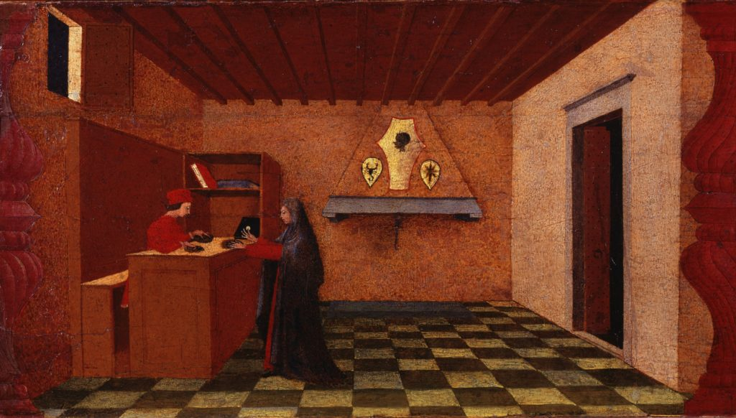
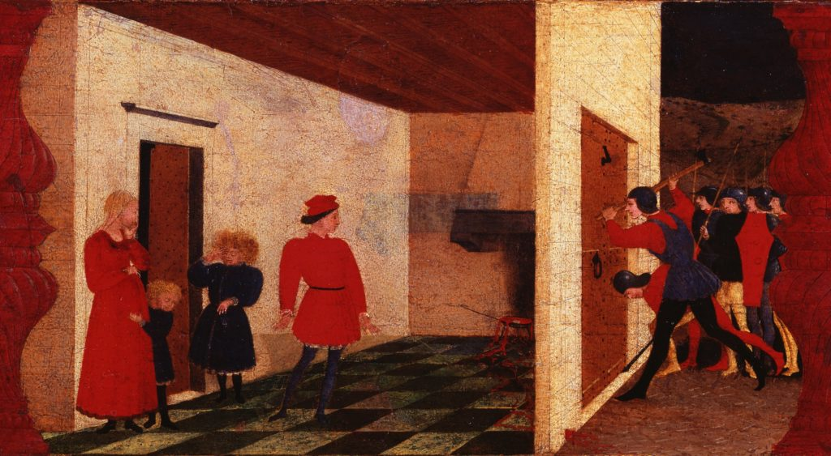
Paolo Uccello Miracolo dell’ostia profanata
La tavola con il Miracolo dell’ostia profanata, dipinta da Paolo Uccello tra il 1467 e il 1468, narra una vicenda avvenuta a Parigi nel 1290, raccontata nel XIV secolo da Giovanni Villani, e rispecchia la visione negativa che si aveva degli ebrei in Italia alla metà del ’400. Il racconto si svolge in modo quasi favolistico e si compone di sei scene intervallate da rigonfie colonnine rosse. Nel primo episodio si vede una donna che vende un’ostia consacrata a un usuraio ebreo. Nel secondo è raffigurato il momento in cui l’ebreo e la sua famiglia, dopo aver messo l’ostia sul fuoco, assistono al suo miracoloso sanguinamento, che richiama le figure dei gendarmi armati. Nella terza scena si assiste alla riconsacrazione dell’ostia. Nella quarta viene raffigurata l’impiccagione della donna sacrilega. Nella quinta l’ebreo e la sua famiglia vengono bruciati sul rogo. Nell’ultimo episodio sono rappresentati gli angeli e i demoni che si contendono l’anima della donna, laddove i diavoli, nel corso dei secoli, sono stati scalfiti dai fedeli nel tentativo apotropaico di scacciare il maligno.

Slide 18
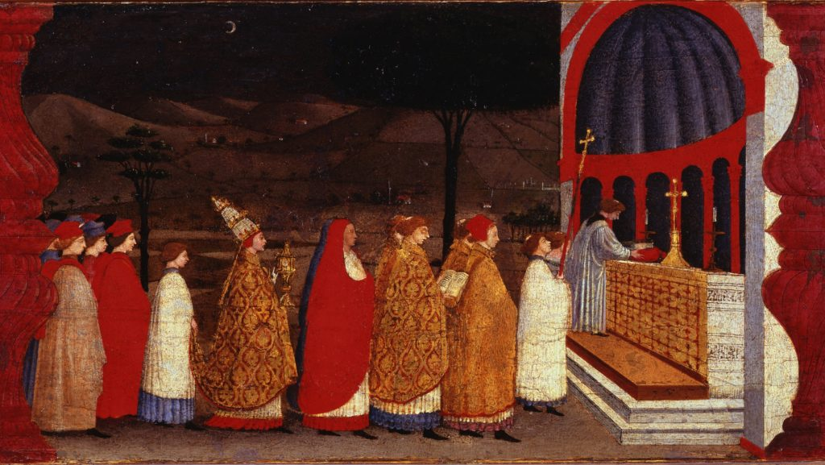
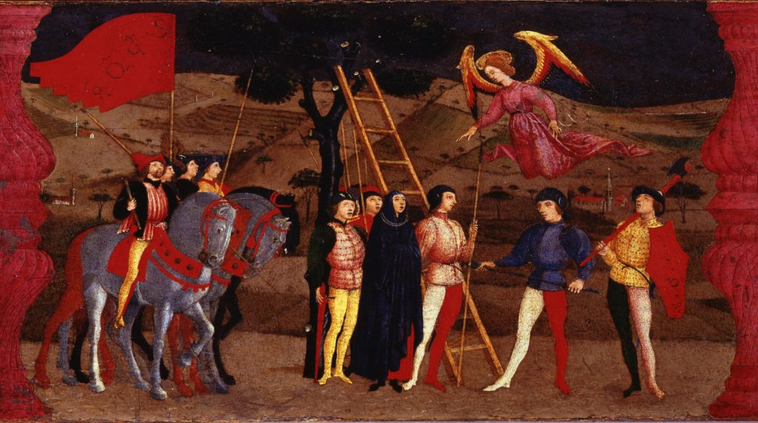
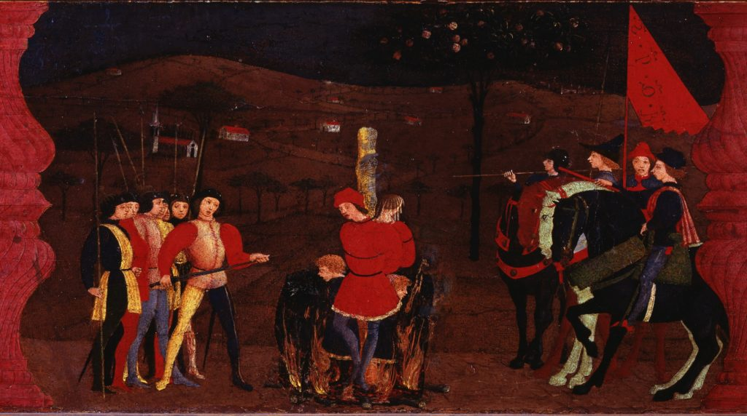
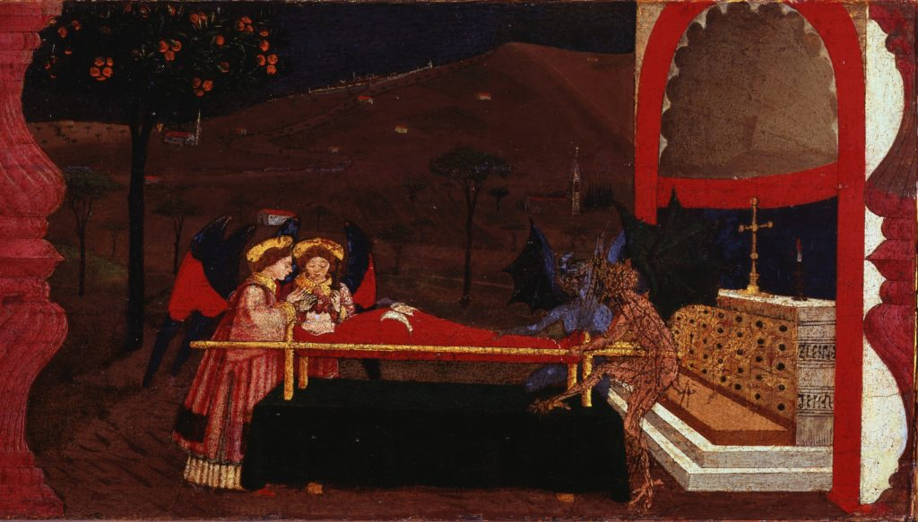

Slide 19
Accusa del sangue
È dimostrato storiograficamente che la cosiddetta "accusa del sangue" comparve con finalità antiebraica nel XII secolo in Inghilterra per poi diffondersi, con notevoli variazioni, in tutta Europa. L'accusa era incentrata sulla credenza che gli ebrei, durante i loro riti, in particolare durante la pasqua, uccidessero un bambino cristiano al fine di usarne il sangue per la preparazione del pane azzimo.
da Wikipedia Accusa del sangue

Slide 20
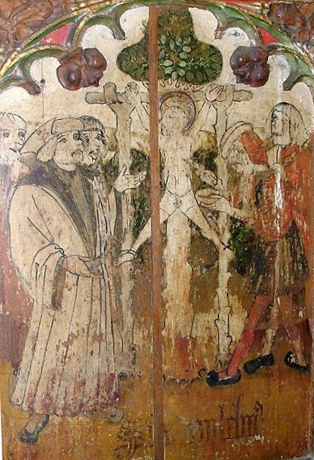
Il primo caso documentato si ebbe nella città di Norwich, in Inghilterra, quando la mattina di Pasqua del 1144 venne rinvenuto il cadavere di Guglielmo, un ragazzo presumibilmente morto per un'aggressione. Il corpo fu seppellito e, un mese dopo, durante un sinodo ecclesiastico locale, il padre di William accusò alcuni ebrei del posto di aver ucciso il figlio. Gli accusati vennero convocati davanti al vescovo Eboardo per discolparsi ma lo sceriffo di Norwich, per evitare disordini tra ebrei e cristiani, impedì agli ebrei di recarsi dal vescovo. Quattro anni dopo, un monaco benedettino, Thomas di Monmounth, arrivò a Norwich e, venuto a conoscenza della storia, se ne interessò fino a far divenire la vittima dell'omicidio irrisolto una sorta di martire cristiano, mettendo le basi per quella che sarebbe divenuta la calunnia dell'omicidio rituale commesso dagli ebrei a scopi religiosi. Compose anche un'opera agiografica della vittima, Vita et Miracula S. Wilelmi Norwicensis, scritta per alimentare la devozione verso il presunto santo locale, nella quale il monaco forniva una propria ricostruzione dei fatti secondo la quale William era stato condotto presso una casa di ebrei il 20 marzo 1144 dove era stato legato e torturato, trafitto con una corona di spine e infine ucciso con una ferita al fianco destro, con una modalità che ricordava il martirio di Gesù di Nazareth; il cadavere sarebbe poi stato lavato e infine abbandonato nella foresta dove era stato poi, effettivamente, ritrovato.
da Wikipedia Accusa del sangue
La crocifissione di Guglielmo dipinta nella Holy Trinity Church di Loddon, nel Norfolk

Slide 21
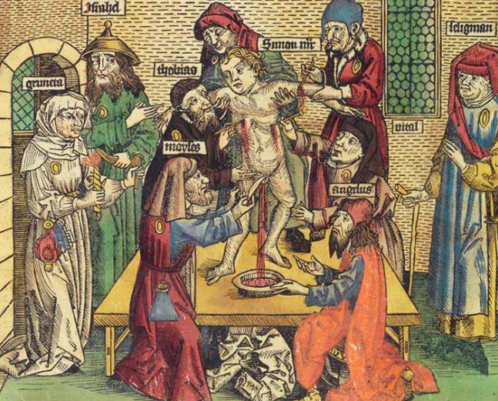
Durante il XV secolo un altro caso di infanticidio, quello di Simonino di Trento, ebbe sviluppi analoghi assumendo particolare clamore mediatico all'epoca; il cadavere del bambino era stato ritrovato la domenica di Pasqua del 1475 vicino a una casa abitata da ebrei di Trento; nel clima di diffuso antigiudaismo, aizzato dalle predicazioni del frate francescano Bernardino da Feltre, il principe vescovo Giovanni Hinderbach ipotizzò che il bimbo fosse stato vittima di un omicidio rituale perpetrato dalla locale comunità ebraica; l'intera comunità, quindici persone, venne quindi condannata a morte dopo aver loro estorto con la tortura una confessione; il culto di Simonino raggiunse una vasta diffusione anche grazie alla produzione di materiale agiografico e, solo nel 1965, venne ufficialmente abolito dalle autorità ecclesiastiche.
da Wikipedia Accusa del sangue
Hartmann Schedel, Il martirio di Simonino, da "Liber Chronicarum", Norimberga, 1493

Slide 22
Demonizzazione e accuse di impurità
Nel corso dei secoli precedenti, l’immagine dell’ebreo presentata dal Nuovo Testamento era servita da base per l’ostilità cristiana; gli ebrei erano considerati deicidi e il giudaismo era percepito come il vecchio patto sostituito da una nuova legge religiosa. Col passare del tempo, però, si diffuse un concetto dell’ebreo ben più sinistro, in virtù del quale sia i sovrani che tutto il popolo cristiano adottarono molto spesso provvedimenti drastici e violenti contro la comunità ebraica. L'ebreo non era più visto semplicemente come un rinnegatore della verità cristiana, ma gli venivano attribuite natura e caratteristiche fisiche sataniche: l'ebreo possedeva corna, coda e barba caprina ed era riconoscibile per il lezzo malsano che emetteva, il cosiddetto foetor judaïcus. Nel tardo Medioevo, gli ebrei erano pertanto considerati individui diversi dal resto dell’umanità non solo per credo e pratiche religiose, ma anche per caratteristiche fisiche.
da D. Cohn-Sherbok Storia dell’antisemitismo
Judensau fu una serie di immagini altamente dispregiative, sprezzanti e disumanizzanti nei confronti degli ebrei che apparvero intorno al XIII secolo; la loro popolarità durò oltre 600 anni e vennero riprese anche nei temi propagandistici del nazionalsocialismo. Gli ebrei, tipicamente ritratti in contatti osceni con animali impuri come suini o gufi o come rappresentanti del diavolo, apparvero su soffitti decorati, pilastri, incisioni, utensili ecc.
da Wikipedia Temi propagandistici dell'antisemitismo
Ma qual è il punto di svolta che bisogna sottolineare in questa fase? Gli ebrei ormai non venivano più posti dinanzi alla scelta tra morte o conversione, perché l’eventuale battesimo non li avrebbe comunque salvati dal loro peccato originale (il deicidio e l’alleanza col demonio); di conseguenza andavano eliminati, in quanto etnicamente impuri e socialmente pericolosi.
da R. Riviello Le forme dell’antisemitismo nel basso Medioevo e durante la peste

Slide 23
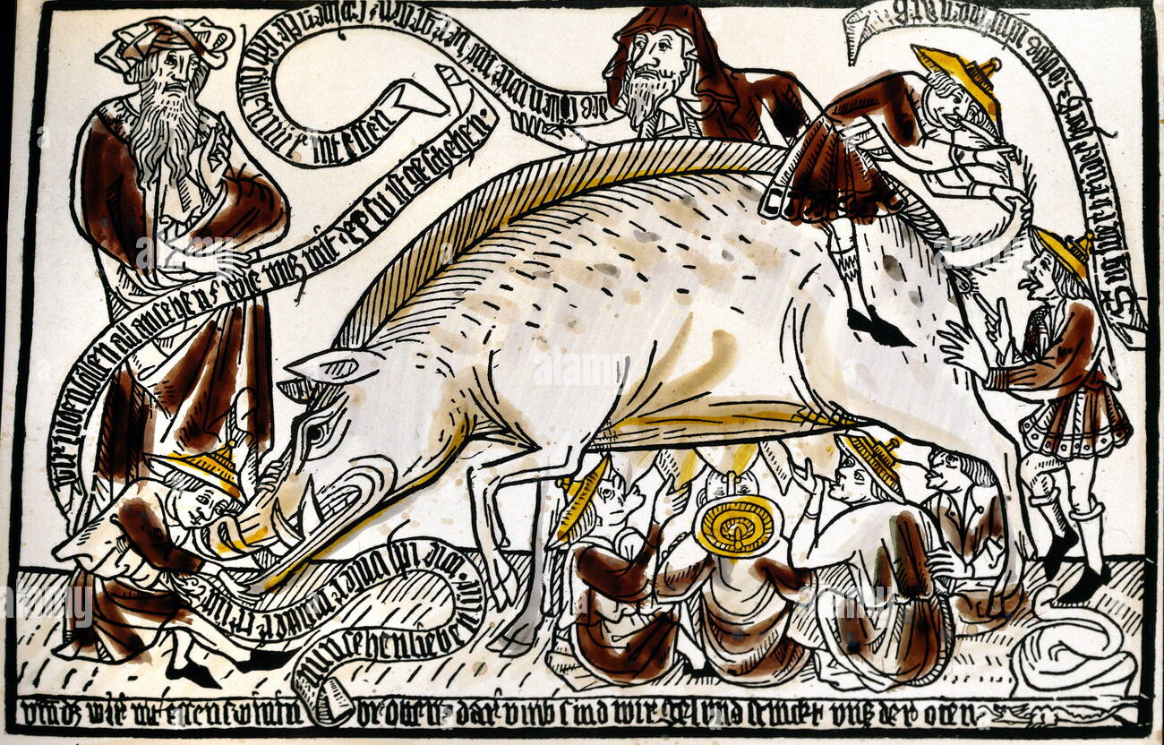
Foglio di diffusione colorato, da anonimo, del 1470 circa, che mostra un Judensau. Gli ebrei (identificati dal copricapo Judenhut) stanno uscendo da un maiale e ne mangiano le sue escrezione. La banderuola soprastante contiene rime che mettono in guardia dal pericolo costituito dagli ebrei.

Slide 24
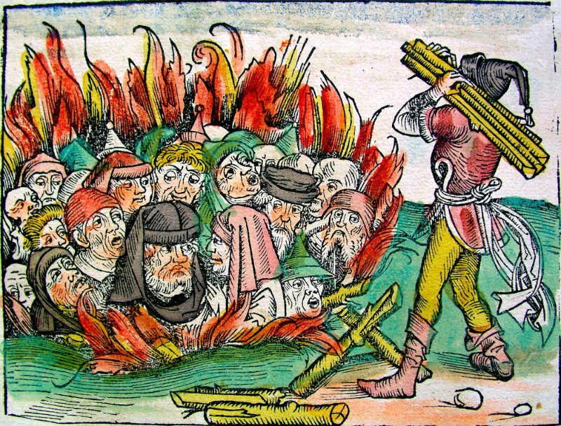
Accusa di avvelenamento dei pozzi
Nel 1348 l'Europa è stata colpita dalla diffusione della peste nera, che causò migliaia di morti. Inizialmente si pensava che la peste fosse stata mandata da Dio per punire i peccatori; ben presto, però, si diffuse l'idea che fossero stati gli ebrei a scatenare la peste; vennero ripetutamente accusati di aver avvelenato i pozzi e di essere gli strumenti di un complotto anticristiano. Ogni volta che il flagello colpì l'Europa, aumentarono le sommosse popolari antisemite, i massacri e i saccheggi, spesso con il tacito consenso se non con l'appoggio attivo delle autorità.
da Antisemitismo nella storia
Ebrei condannati al rogo, accusati di aver diffuso la peste tramite l’avvelenamento dei pozzi. Stampa del XV secolo.

Slide 25
Di cosa vengono accusati gli ebrei? In cosa consistono tali accuse? Evidenzia le risposte nei testi e completa la tabella
ACCUSA | IN COSA CONSISTE
Accusa di profanazione delle ostie | Si pensava che gli ebrei rubassero le ostie consacrate e che le profanassero per ricostruire simbolicamente la crocifissione colpendo o bruciando l'ostia o facendone altri cattivi usi
Accusa del sangue | Si pensava che gli ebrei uccidessero i bambini cristiani al fine di usarne il sangue per la preparazione del pane azzimo.
Demonizzazione e accuse di impurità | Agli ebrei venivano attribuite natura e caratteristiche fisiche sataniche. Venivano ritratti in contatti osceni con animali impuri come suini o gufi o come rappresentanti del diavolo
Accusa di avvelenamento dei pozzi | Si diffuse l’idea che gli ebrei avvelenassero i pozzi per diffondere la peste

Slide 26
L’ANTISEMITISMO ISLAMICO

Slide 27
Le origini dell’antisemitismo islamico
Al momento della sua migrazione dalla sua città natale, La Mecca, a Medina nel 622, Maometto lusingò la popolazione ebraica locale, sottolineando la somiglianza tra la sua nuova religione e il giudaismo, adottando una serie di pratiche e rituali religiosi ebraici. Dal momento che questi gesti non riuscirono a impressionare gli ebrei di Medina, che divennero critici verso Maometto mettendo in evidenza le lacune e le incongruenze presenti nel Corano e il suo travisamento dell’Antico Testamento, il profeta si scagliò contro le tre tribù ebree di Medina. Usando alcuni incidenti come banali pretesti, espulse la tribù Qaynuqa, la più debole delle tre, dalla città e ne divise le proprietà tra i musulmani. Tre anni dopo, nel marzo del 625, dopo che una sconfitta militare aveva intaccato il prestigio di Maometto agli occhi delle vicine tribù beduine, fu il turno della tribù Nadir di pagare il prezzo della battuta d’arresto del profeta: dopo un assedio di poche settimane, gli ebrei della tribù Nadir furono cacciati dalla città e le loro terre assegnate ai musulmani. L’ultima e più potente tribù ebraica – Quraiza – soffrì in maggior misura in seguito al fallito assedio di Medina, nella primavera del 627. Con la collaborazione del nemico, 600-800 uomini della tribù furono portati in piccoli gruppi davanti a fosse scavate il giorno precedente, fatti sedere sul bordo, poi decapitati uno ad uno e gettati dentro. Le donne e i bambini furono ridotti in schiavitù e venduti, il ricavato della loro vendita, così come i beni posseduti dalla tribù, furono divisi tra i musulmani. Questo processo è stato completato dall’ingiunzione, formulata sul letto di morte da Maometto, che ordinava l’espulsione degli ebrei (e dei cristiani) dalla penisola araba: “due fedi non vivranno insieme nella terra degli arabi”.
Questa eliminazione fisica è stata accompagnata da una crescente rottura dell’Islam con le sue origini ebraiche. La direzione della preghiera è stata cambiata da Gerusalemme alla Mecca, il sabato sostituito dal venerdì come giorno sacro del riposo, il minareto ha sostituito le trombe ebraiche (e le campane cristiane) come richiamo per la preghiera, e il Ramadan è stato designato come mese del digiuno. Inoltre, riflettendo l’indignazione di Maometto per il rifiuto del suo messaggio religioso da parte della comunità ebraica contemporanea, sia il Corano sia le successive biografie del profeta abbondano di raffigurazioni negative degli ebrei. In queste opere vengono rappresentati come un popolo ingannevole, traditori che nel suo desiderio insaziabile di dominio potrebbe facilmente raggirare un alleato e truffare un non-ebreo. Gli ebrei hanno manomesso le Sacre Scritture, disprezzato il messaggio divino di Allah, e perseguitato il suo messaggero Maometto proprio come avevano fatto con i profeti precedenti, tra cui Gesù di Nazareth. Per questa malvagità, essi saranno soggetti a una serie di punizioni, sia nella vita dopo la morte, quando bruceranno all’inferno, e qui sulla terra dove sono stati giustamente condannati ad un’esistenza di miseria e umiliazione.
da D. Franceschi Le radici storiche dell’antisemitismo islamico

Slide 28
L'antisemitismo nel Corano
Abbiamo destato tra loro odio e inimicizia fino al giorno della Resurrezione. Ogni volta che accendono un fuoco di guerra, Allah lo spegne. Gareggiano nel seminare disordine sulla terra, ma Allah non ama i corruttori.
O Messaggero, non ti affliggere per quelli che ricadono nella miscredenza, dopo che le loro bocche hanno detto: “Noi crediamo”, mentre i loro cuori non credevano affatto, e neppure a causa dei giudei, che ascoltano solo per calunniare, che ascoltano per altri che non sono mai venuti da te; stravolgono il senso delle parole e dicono: “Se vi è dato questo, accettatelo; altrimenti siate diffidenti!”*. Se Allah vuole che un uomo cada nella tentazione, tu non puoi fare niente contro Allah [per proteggerlo].
Troverai che i più acerrimi nemici dei credenti sono i giudei e i politeisti e troverai che i più prossimi all’amore per i credenti sono coloro che dicono: “In verità siamo nazareni”, perché tra loro ci sono uomini dediti allo studio e monaci che non hanno alcuna superbia.
Combattete coloro che non credono in Allah e nell’Ultimo Giorno, che non vietano quello che Allah e il Suo Messaggero hanno vietato, e quelli, tra la gente della Scrittura, che non scelgono la religione della verità, finché non versino umilmente il tributo, e siano soggiogati
Gli ebrei seminano disordine nel mondo
Gli ebrei sono dei calunniatori
Gli Ebrei sono i peggiori nemici dei Musulmani
Devono essere combattuti e soggiogati

Slide 29
L'antisemitismo nella Sunna e nella Sira
La Sunna (fatti e detti del Profeta), insieme alle altre fonti islamiche ufficiali come la Sira, va ad arricchire la raccolta di accuse e offese nei confronti degli Ebrei.
Quando l’Apostolo di Allah, possa Allah benedirlo, nacque, i sapienti tra gli Ebrei dissero: Ahmad è nato stanotte, e questa è la stella che è salita. Quando salì al rango di profeta dissero: Ahmad è divenuto profeta e questa è la stella che è salita. Lo conoscevano, avevano letto su di lui e gli davano questa descrizione ma l’invidia e l’ostilitá non permisero loro di abbracciare l’islam.
Abu Huraira riferì che il messaggero di Allah (Pace su di lui) disse: un gruppo dei Bani Israil si era smarrito. Io non sapevo che fosse loro accaduto, ma credo che (andarono incontro ad un processo) di metamorfosi e assunsero le sembianze dei ratti. Non vedete? Quando il latte di cammello gli viene messo davanti, loro non lo bevono, mentre quando gli viene messo davanti il latte di capra invece sì.
Abu Huraira riferì che il messaggero di Allah (Pace su di lui) diceva: l’ultima ora non arriverà a meno che i Musulmani combattano contro gli Ebrei e li uccidano fino al punto che gli Ebrei di nasconderanno dietro a una roccia o un albero e la roccia o l’albero diranno: Musulmano, o servo di Allah, c’è un ebreo dietro di me; vieni e uccidilo.
Gli ebrei sono invidiosi e ostili
Gli ebrei assomigliano ai topi
I musulmani devono combattere contro gli Ebrei e ucciderli
Di che cosa vengono accusati gli Ebrei? Come ci si deve comportare nei loro confronti? Scrivi le risposte negli spazi all’inizio di ogni testo dopo aver evidenziato le informazioni principali.

Slide 30
L’ANTISEMITISMO LUTERANO

Slide 31
Animato inizialmente dalla speranza che la lunga e traumatica storia del rapporto tra ebrei e cristiani trovasse il suo lieto fine nella conversione degli ebrei alla sua rinnovata religione cristiana, nel corso del tempo Lutero dovette riconoscere che si trattava di un’illusione, il che determinò in lui una svolta radicale e brutale.
Nel 1543, scrisse un feroce libello antisemita, intitolato Sugli ebrei e le loro menzogne, in cui dichiara che gli ebrei "non sono il popolo di Dio e per legge devono essere considerati come immondizia" e consiglia ai protestanti di intraprendere sette azioni contro di loro.
In primo luogo bisogna dare fuoco alle loro sinagoghe o scuole; e ciò che non vuole bruciare deve essere ricoperto di terra e sepolto, in modo che nessuno possa mai più vederne un sasso o un resto. E questo lo si deve fare in onore di nostro Signore e della Cristianità, in modo che Dio veda che noi siamo cristiani e che non abbiamo tollerato né permesso – consapevolmente – queste palesi menzogne, maledizioni e ingiurie verso Suo figlio e i Suoi cristiani. Perché ciò che noi fino a ora abbiamo tollerato per ignoranza (io stesso non ne ero a conoscenza) ci verrà perdonato da Dio. Ma se noi, ora che sappiamo, dovessimo proteggere e difendere per gli ebrei una casa siffatta, nella quale essi – proprio sotto il nostro naso – mentono, ingiuriano, maledicono, coprono di sputi e di disprezzo Cristo e noi (come sopra abbiamo sentito), ebbene, sarebbe come se lo facessimo noi stessi, e molto peggio, come ben sappiamo.
Secondo: bisogna allo stesso modo distruggere e smantellare anche le loro case, perché essi vi praticano le stesse cose che fanno nelle loro sinagoghe. Perciò li si metta sotto una tettoia o una stalla, come gli zingari, perché sappiano che non sono signori nel nostro Paese, come invece si vantano di essere, ma sono in esilio e prigionieri, come essi dicono incessantemente davanti a Dio strillando e lamentandosi di noi.
Terzo: bisogna portare via a loro tutti i libri di preghiere e i testi talmudici, nei quali vengono insegnate siffatte idolatrie, menzogne, maledizioni e bestemmie.

Slide 32
Quarto: bisogna proibire ai loro rabbini – pena la morte – di continuare a insegnare, perché essi hanno perduto il diritto di esercitare questo ufficio, in quanto tengono prigionieri i poveri ebrei per mezzo del passo di Mosè, al XVII capitolo del Deuteronomio, nel quale egli ordina a quelli di obbedire ai loro maestri, pena la perdita del corpo e dell’anima; mentre invece Mosè aggiunge con chiarezza: in «ciò che ti insegnano secondo la legge del Signore». Questi criminali omettono questa parte e usano l’obbedienza della povera gente per il loro arbitrio contro la legge del Signore: instillano in loro veleno, maledizione e bestemmia.
Quinto: bisogna abolire completamente per gli ebrei il salvacondotto per le strade, perché essi non hanno niente da fare in campagna, visto che non sono né signori, né funzionari, né mercanti, o simili. Essi devono rimanere a casa. Sento dire che ora un ricco ebreo viaggia per il Paese con dodici cavalli e dissangua con l’usura principi, signori, terra e gente, tanto che anche i gran signori lo guardano di traverso. Se voi principi e signori non sbarrerete la strada a questi usurai, un bel giorno potrebbe riunirsi una banda contro di loro, perché la gente imparerà da questo libricino cosa siano gli ebrei, come ci si debba comportare con loro, e come, invece, non si debba proteggere la loro condotta. Perché voi non potete e non dovete proteggerli, se non volete essere davanti a Dio corresponsabili di tutte le loro atrocità. Vogliate dunque riflettere bene e prevenire quello che potrebbe derivare da tutto ciò.
Sesto: bisogna proibire loro l’usura, confiscare tutto ciò che possiedono in contante e in gioielli d’argento e d’oro, e tenerlo da parte in custodia. E il motivo è questo: tutto quello che hanno (come sopra si è detto), lo hanno rubato e rapinato a noi attraverso l’usura, perché, diversamente, non hanno altri mezzi di sostentamento. Questo denaro deve essere usato per questo (e non per altro): qualora un ebreo si converta sinceramente, egli ricava sull’unghia cento, duecento, trecento fiorini, a seconda delle condizioni della persona, in modo che possa intraprendere un lavoro per poter provvedere al sostentamento della sua povera moglie, dei suoi bimbetti, e mantenere gli anziani e gli ammalati.
Settimo: a ebrei ed ebree giovani e forti, si diano in mano trebbia, ascia, zappa, vanga, canocchia, fuso, in modo che si guadagnino il loro pane col sudore della fronte, come fu imposto ai figli di Adamo, al III capitolo della Genesi. Perché non è giusto che essi vogliano far lavorare noi, maledetti goijm, nel sudore della nostra fronte, e che essi, la santa gente, vogliano consumare pigre giornate dietro la stufa, a ingrassare e scorreggiare, vantandosi per questo in modo blasfemo di essere signori dei cristiani, grazie al nostro sudore. A loro bisognerebbe invece scacciare l’osso marcio da furfanti dalla schiena!
da Martin Lutero, Degli Ebrei e delle loro menzogne

Slide 33
Quali azioni Lutero consiglia di intraprendere contro gli ebrei? Per quali motivi? Rispondi completando la tabella.
AZIONI DA INTRAPRENDERE CONTRO GLI EBREI | MOTIVI
Bruciare le sinagoghe | Perché sono i luoghi in cui si manifesta l’odio degli ebrei verso i cristiani e la loro religione
Distruggere le loro case | Per far vivere gli ebrei come un popolo di esiliati
Portar via loro tutti i libri di preghiere e i testi talmudici | Perché contengono i principi della religione ebraica
Proibire ai loro rabbini di continuare a insegnare | Perché insegnano agli ebrei ad andare contro la religione cristiana
Abolire completamente per gli ebrei il salvacondotto per le strade | Perché, per evitare che facciano danni, bisogna impedire agli ebrei di circolare liberamente per il Paese
Proibire loro di praticare l’usura e confiscare tutto ciò che possiedono in contante e in gioielli d’argento e d’oro | Perché bisogna obbligare gli ebrei a vivere con un lavoro onesto senza sfruttare la popolazione cristiana
Obbligare gli ebrei giovani a lavorare in campagna | Perché li ebrei non devono vivere sfruttando il lavoro dei cristiani

Slide 34
Poche pagine più avanti, Lutero ribadisce:
Se però i signori non vogliono costringerli e non vogliono porre rimedio a questa loro diabolica ribellione, allora vengano espulsi dal Paese, come si è detto, e si dica loro di tornare alla loro terra e ai loro beni, a Gerusalemme, dove possono mentire, maledire, bestemmiare, deridere, uccidere, rubare, rapinare, praticare l’usura, dileggiare e compiere tutti questi empi abominî come fanno qui da noi.
A chi ora voglia ospitare, nutrire, onorare queste serpi velenose e piccoli demoni, ossia i peggiori nemici di Cristo Signore nostro e di tutti noi, e desideri farsi scorticare, derubare, saccheggiare, oltraggiare, deridere, maledire e desideri patire ogni male, raccomando sinceramente questi ebrei. Poi si vanti di essere stato misericordioso, di avere rafforzato il diavolo e i suoi cuccioli, perché possano bestemmiare il nostro amato Signore e il Suo prezioso sangue, per mezzo del quale noi cristiani siamo stati redenti. Così egli sarà dunque un cristiano perfetto, pieno di opere di misericordia, per le quali Cristo lo premierà nel giorno del giudizio – assieme agli ebrei – nell’eterno fuoco dell’inferno!
Venga loro proibito – sotto pena di morte – di lodare Dio, di rendere grazie, di pregare, di insegnare, presso di noi e nei nostri possedimenti. Possono farlo nella loro terra, e dovunque possano senza che noi cristiani lo sentiamo né lo veniamo a sapere. La ragione è che le loro lodi, i ringraziamenti, le preghiere e gli insegnamenti, non sono altro che bestemmie contro Dio, maledizioni, idolatria.

Slide 35
Ai nostri governanti – se hanno ebrei sotto di sé – io auguro, e [anzi] li prego, di volere esercitare un’aspra misericordia verso questa gente miserabile, come sopra si è detto; e se volessero in qualche modo aiutarli (per quanto ciò sia difficile), dovrebbero fare come i bravi medici: quando la cancrena è arrivata nelle ossa, essi agiscono senza misericordia e tagliano, amputano, bruciano la carne, le vene, le ossa e il midollo. Così si faccia anche in questo caso. Si brucino le loro sinagoghe, si proibisca tutto ciò che ho elencato prima, li si costringa a lavorare, ci si comporti con loro senza alcuna misericordia, come fece Mosè nel deserto quando ne uccise tremila, perché non si corrompesse l’intero popolo. Essi davvero non sanno quello che fanno, e in più, come le persone possedute [dal demonio], non vogliono sapere, né ascoltare, né imparare. Perciò con loro non si può usare alcuna misericordia, per non rafforzarli nella loro condotta. Se questo non dovesse servire allora dovremmo cacciarli come cani rabbiosi, per non essere partecipi delle loro orribili empietà e di tutti i loro vizi, e per non meritare, insieme a loro, l’ira di Dio e la dannazione. Io ho fatto il mio dovere: qualcun altro, ora, veda di fare il suo ! Io no ho colpa’
da Martin Lutero, Degli Ebrei e delle loro menzogne
Rispondi alle seguenti domande dopo aver individuato ed evidenziato nel testo le parti che costituiscono la risposta.
Cosa propone Lutero come soluzione finale del problema ebraico?
L’espulsione degli ebrei dalla Germania

Slide 36
Cosa pensa Lutero dei cristiani che proteggono gli ebrei?
Che finiranno all’inferno
Come giudica Lutero la religione degli ebrei? Quale provvedimento pensa si debba prendere nei confronti di tale religione?
Pensa che sia un’offesa a Dio e propone di vietare la pratica di tale religione in tutto il territorio della Germania.
Perché Lutero pensa che non sia possibile che gli ebrei si convertano alla religione cristiana?
Perché sono posseduti dal demonio

Slide 37
L’ANTISEMITISMO ILLUMINISTA

Slide 38
Nel settecento la battaglia di alcuni uomini illuminati a favore dell’emancipazione degli ebrei in nome dei diritti universali dell’uomo e del cittadino fa progressi, ma al tempo stesso ravviva, nel proprio campo, ostili polemiche (spesso per combattere di riflesso il cristianesimo) contro il particolarismo ebraico e il monoteismo, giudicato fonte di intolleranza e fanatismo.
Sembra che gli Ebrei abbiano più diritto degli altri di derubarci e di ucciderci: infatti, benché ci siano cento esempi di tolleranza nell'Antico Testamento, tuttavia vi sono anche esempi e leggi di rigore. Dio ordinò loro talvolta di uccidere gli idolatri, e di risparmiare solo le figlie nubili: essi ci considerano idolatri, e anche se noi oggi li tollerassimo, potrebbero bene, se fossero loro a comandare, non lasciar al mondo che le nostre figlie.
Sarebbero soprattutto assolutamente obbligati ad assassinare tutti i Turchi, cosa ovvia; infatti i Turchi posseggono i territori degli Etei, dei Gebusei, degli Amorrei, dei Gersenei, degli Evei, degli Aracei, dei Cinei, degli Amatei, dei Samaritani. Tutti questi popoli furono colpiti da anatema: il loro paese, che si estendeva per più di venticinque leghe, fu donato agli Ebrei con successivi patti. Essi devono rientrare in possesso dei loro beni: i maomettani ne sono gli usurpatori da più di mille anni. Se gli Ebrei ragionassero così, è chiaro che non ci sarebbe altro modo di rispondere loro che mandandoli in galera.
Questi sono i soli casi, all’incirca, in cui l’intolleranza sembra ragionevole.
da Voltaire Trattato sulla tolleranza
Perché, secondo Voltaire, è “ragionevole” essere intolleranti nei confronti degli Ebrei?
Perché, se comandassero loro, ucciderebbero tutti quelli che considerano idolatri cioè i non ebrei. Inoltre si sentono obbligati ad uccidere i Turchi perché occupano i territori che un tempo appartenevano a loro.

Slide 39
Non spetta a noi, ciechi mortali, mettere in discussione la Provvidenza; non chiediamoci, quindi,perché mai essa abbia parlato agli ebrei in parabole, perché abbia fornito loro occhi con i quali non vedono e orecchi con i quali non sentono, e perché tra tutte le nazioni dell’antichità abbia scelto proprio la più rozza e la più caparbia.
da l’Encyclopédie
In questa voce dell’Encyclopédie si sostiene che gli ebrei non siano degni di essere il popolo “eletto” da Dio. Perché?
Perché non sono in grado di comprendere il suo messaggio.
Gli antichi ebrei, stupidi, superstiziosi, isolati dagli altri popoli, non versati nello studio della fisica e incapaci di risalire alle cause naturali dei fenomeni, ascrivevano tutte le proprie malattie all’influenza degli spiriti maligni [...]. In breve, il fatto che essi ignorassero la medicina li costrinsero a rivolgersi necessariamente agli indovini, ai maghi, agli incantatori e, in ultimo, ai profeti.
da l’Encyclopédie
Che cosa, secondo gli autori dell’Encyclopédie, sta alla base della religione ebraica?
L’ignoranza e la superstizione

Slide 40
Gli Ebrei che vivono tra noi, dal momento del loro esilio e in ragione della loro natura di usurai, meritano a pieno titolo la fama di popolo disonesto, almeno per quanto riguarda la maggior parte di loro. Può non apparire sconcertante immaginare un’intera nazione di usurai, ma lo è sicuramente concepire la nozione del puro mercantilismo, in larghissima parte sostenuto da uno spirito superstizioso riconosciuto dallo stato in cui essi vivono e in cui non si sforzano di guadagnarsi alcun onore civico. Per compensare questa manchevolezza, essi mettono in uso ogni stratagemma possibile ingannando i popoli che li ospitano e imbrogliandosi l’un l’altro.
da I. Kant Antropologia dal punto di vista pragmatico
Qual è, secondo Kant, l’attività che fa meritare agli ebrei la fama di popolo “disonesto”? Cosa intende dire quando scrive che “non si sforzano di guadagnarsi alcun onore civico”? Da quale frase si capisce che, secondo Kant, gli ebrei non sono solidali nemmeno fra di loro?
L’attività che fa meritare agli ebrei la fama di popolo “disonesto” è l’usura. Con l’espressione “non si sforzano di guadagnarsi alcun onore civico” Kant intende dire che agli ebrei non si preoccupano della loro reputazione. Dalla frase “imbrogliandosi l’un l’altro” si capisce che, per Kant, gli ebrei non sono solidali nemmeno fra di loro.
Per proteggerci da loro [gli ebrei], non vedo altro metodo se non quello di conquistare a nome loro la terra promessa e trapiantarli tutti lì […]. Ma per riconoscere loro diritti civili, non credo esista altro modo se non quello di tagliare via, nottetempo, tutte le loro teste per poi dotarli di nuove, nelle quali non sia stata instillata una sola idea ebraica.
Da J. G. Fichte Discorsi alla nazione tedesca
Attraverso le due proposte paradossali (trasferire tutti gli ebrei in Terrasanta; cambiare loro la testa) possiamo capire quello che Fichte pensa degli ebrei. Come li giudica, secondo te?
Fichte pensa che gli ebrei siano un pericolo per la popolazione tedesca e che, a causa delle loro idee, non possono godere dei diritti civili come gli altri cittadini.

Slide 41
L’ANTISEMITISMO NEL XIX SECOLO

Slide 42
La Rivoluzione francese, la legislazione napoleonica e le costituzioni liberali emanciparono gli ebrei europei, riconoscendo loro gli stessi diritti di tutti gli altri cittadini. Non riuscirono tuttavia a estirpare l’ormai radicatissimo antisemitismo. Anzi, più gli ebrei si integravano nella società in cui vivevano, più l’antisemitismo si tingeva di elementi razzisti e nazionalisti. Si metteva in dubbio che gli ebrei potessero essere buoni cittadini e bravi patrioti.
Il fatto che molti di essi avessero raggiunto, in tempi relativamente brevi, posizioni di prestigio nel mondo degli affari e della cultura, sollevava invidie, gelosie, rancori, specialmente negli strati più conservatori o incolti della società. Suscitava paura l’appartenenza di numerosi ebrei ai partiti democratici e a quelli rivoluzionari, perciò li si considerava pericolosi sovversivi.
Ancora alla fine dell’Ottocento, milioni di ebrei dell’immenso Impero russo erano vittime di periodiche persecuzioni (pogrom) spesso ispirate dalla polizia zarista. Ma l’antisemitismo – pur senza giungere agli eccessi che avvenivano nell’Europa orientale – era largamente diffuso anche nella più evoluta Europa occidentale, soprattutto in Germania, in Austria e nella stessa Francia.
Da Dossier Medio Oriente a cura di F. Chicco

Slide 43
Con lo sviluppo della rivoluzione industriale, prende piede un antisemitismo di tipo economico che identifica l’ebreo con il capitalista che, con le sue speculazioni, danneggia l’economia del Paese in cui vive.
Per temperamento l’ebreo è improduttivo, mai agricoltore né industriale, ma neanche vero e proprio commerciante. Egli è un intermediario, sempre fraudolento e parassitico, che opera negli affari, come in filosofia, forgiando e contraffacendo pratiche affinate. Conosce solo il rialzo e il crollo dei mercati, i rischi di trasporto, l’insicurezza degli introiti, l’andamento altalenante della domanda e dell’offerta. La sua politica economica è sempre negativa; egli è l’elemento maligno, Satana, Ahriman, incarnato nella razza di Shem.
P. Proudhon
Quali sono i tre aggettivi coi quali Proudhon definisce l’ebreo che si dedica agli affari? Cosa significano?
I tre aggettivi sono: “improduttivo”; “fraudolento”; “parassitico”. “Improduttivo” significa che non genera ricchezza. “Fraudolento” significa che tende ad imbrogliare il prossimo. “Parassitico “ significa che tende a sfruttare il lavoro altrui.
Che cosa significa che “la sua politica economica è sempre negativa”? Evidenzia in azzurro la risposta che ritieni esatta.
che non porta alcun vantaggio all’economia del Paese
che l’ebreo è sempre pessimista
che l’ebreo non ne ricava alcun vantaggio
che l’ebreo è poco esperto nelle questioni economiche

Slide 44
L’ebreo Iscariota giunge in Francia con un capitale di centomila denari frutto della sua prima bancarotta: avvia un’attività commerciale in una città in una città in cui esistono già sei imprese concorrenti accreditate e rispettate. Per portar via loro clienti, Iscariota inizia a vendere i propri articoli a prezzi stracciati, un modo sicuro per attrarre avventori; i concorrenti di Iscariota subito montano una rivolta: Iscariota sogghigna alle loro rimostranze e riduce ulteriormente i prezzi. Il popolo, poi, esclama con ammirazione: “Lunga vita alla concorrenza! Lunga vita agli ebrei, alla filosofia e alla fratellanza! I prezzi sono calati da quando è arrivato Iscariota!”; poi il popolo ammonisce i concorrenti: “Voi, signori, siete i veri ebrei perché volete fare troppi soldi! Iscariota è un uomo onesto e si accontenta di profitti modesti perché il suo casato non è splendido come il nostro”. Invano i vecchi commercianti fanno notare che Iscariota è un furfante sotto mentite spoglie.
da C. Fourier Apologo dell’ebreo Iscariota
Il protagonista di questo apologo viene connotato negativamente già con la scelta del nome. Infatti “Iscariota” è il soprannome dato a Giuda, il traditore di Gesù. Capiamo subito che si tratta di una persona disonesta: perché? Come, invece, vengono connotate le imprese già presenti in città?
Capiamo che è una persona disonesta perché il capitale che possiede è frutto di una bancarotta. Le imprese già presenti in città sono invece “accreditate e rispettate”.
Perché, alla fine, Iscariota viene definito “un furfante sotto mentite spoglie”?
È un furfante perché utilizza un metodo scorretto per fare concorrenza alle altre imprese. Lo fa sotto mentire spoglie perché riesce a far credere alla popolazione di fare gli interessi di quest’ultima.
In quale momento Iscariota manifesta il suo cinismo?
Quando sogghigna di fronte alle rimostranze degli altri commercianti.

Slide 45
Nella seconda metà del XIX secolo, con la diffusione delle teorie razziste, si afferma un antisemitismo di tipo razziale. Lo stesso termine “antisemitismo” nacque in questo periodo per la convinzione che gli ebrei, di stirpe semitica, fossero nemici giurati della razza ariana.
La materia fertilizzata nell’ovulo di un ariano o di un semita riprodurrà le stesse caratteristiche biologiche della razza o della specie, sia nel fisico che nello spirito, come normalmente succede agli embrioni, ai feti, ai giovani o agli adulti di altri mammiferi. Allevate, dalla nascita, un ebreo in una famiglia ariana e vedrete che né la nazionalità, né la lingua riuscirà a modificare anche un solo atomo del patrimonio genetico di quell’ebreo e, di conseguenza, della struttura ereditaria e della composizione dei suoi tessuti e di tutti i suoi organi.
J. Soury
Soury esprime molto chiaramente il principio che sta alla base dell’antisemitismo razziale. Prova a spiegarlo con parole tue.
Gli ebrei hanno caratteristiche che li distinguono dagli ariani e che sono immutabili poiché vengono trasmesse per via ereditaria.

Slide 46
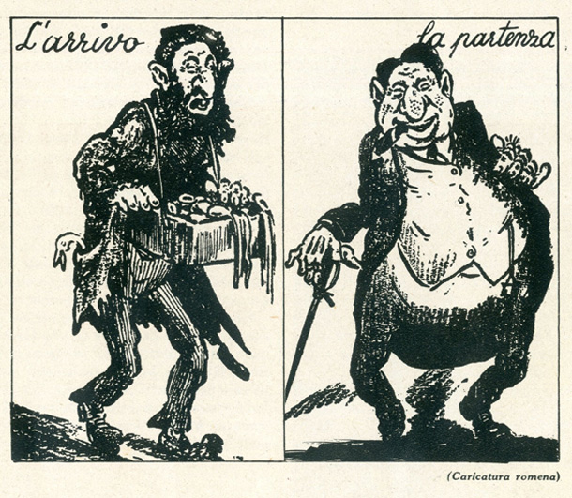
I semiti sono avidi e commercianti, scaltri e ambigui […]; gli ariani, invece, sono entusiasti, eroici, cavallereschi, disinteressati, franchi e onesti sino all’ingenuità. I semiti sono materialisti; gli ariani sono figli del cielo […]. I semiti vendono occhiali o puliscono lenti come Spinoza, ma non scoprono stelle nell’immensità del cielo.
da E. Drumont La Francia ebrea
In base alle caratteristiche che Drumont attribuisce agli ebrei, in quale attività si deduce che essi possono avere successo? Per quale attività, invece, essi sono negati?
In base alle caratteristiche che attribuisce agli ariani, in quale attività si deduce che essi possono avere successo? Per quale attività, invece, essi sono negati?
Gli ebrei sono portati ad avere successo nel mondo degli affari ma non in quello della scienza. Gli ariani, al contrario, sono portati per la scienza ma non per gli affari.
La vignetta satirica fa riferimento ad uno stereotipo largamente diffuso nell’Europa dell’Ottocento: quale?
Quello dell’ebreo che, giunto povero in un paese d’accoglienza, finisce per arricchirsi grazie alla sua innata predisposizione per gli affari.

Slide 47
AGLI ALBORI DEL XX SECOLO

Slide 48
All’inizio del ‘900 nasce la teoria del complotto giudaico-massonico, basata soprattutto sui Protocolli dei Savi di Sion un falso documento diffuso nel 1903 dalla polizia segreta dello Zar di Russia per alimentare l’odio contro gli ebrei, colpevoli di un presunto complotto per dominare il mondo. Il testo è la dettagliata descrizione di una società massonica segreta controllata da trecento Anziani - ovviamente tutti ebrei - capace di decidere le sorti del mondo intero attraverso infiltrazioni nella finanza, nella stampa, negli eserciti e nei governi di tutti gli Stati più potenti.
Per circa un ventennio il libro rimase confinato all’interno dell’Impero russo e soltanto dopo la Prima guerra mondiale iniziò a circolare prima in Germania, poi in Francia, nel Regno Unito e infine negli Stati Uniti, dove l’industriale Henry Ford ne fece stampare mezzo milione di copie.
Copertina di una edizione francese dei Protocolli dei Savi di Sion.
Il disegno della copertina ha la funzione di illustrare la tesi sulla quale sono basati i Protocolli. Qual è questa tesi?
Che gli ebrei complottano per arrivare a dominare il mondo.

Slide 49
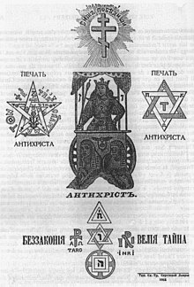
Perché in questa illustrazione sono presenti dei simboli occulti? Quale messaggio si vuole trasmettere?
Che gli ebrei sono collegati con la massoneria
Frontespizio di una edizione del 1912 dei Protocolli dei Savi di Sion che utilizza simboli occulti.

Slide 50
Gli ebrei tentano di controllare gli eventi mondiali e a tale scopo un ristretto gruppo di ebrei ricchi e influenti si incontrano segretamente per tramare i propri loschi piani. Incitando la disgregazione sociale, l’ebreo è in grado di insinuarsi in una società sana e, una volta penetrato, preparasi per la dominazione del mondo.
da A. Hitler Mein Kampf
Perché, secondo Hitler, gli ebrei rappresentano un pericolo per la società?
Perché, per poter arrivare a dominare il mondo, incoraggiano la disgregazione sociale.
In seguito al fiasco della cooperazione nazionale, il nazionalismo ucraino ha perso la propria base economica. Le banche di sconto gestite dai nostri compagni Nazert, Gloss, Fischer, Krauss e Spindler svolgono un ruolo cardine in questo caso. La classe dei proprietari terrieri russi, frivola e stupida, ci seguirà come un gregge di pecore dirette al macello. In qualità di rappresentante del partito Poale Zion (Operai di Sion), devo riconoscere, con mia grande soddisfazione, che il nostro partito e il Bund (Organizzazione socialista ebraica) sono diventati insieme centri di attività che manipolano lo sconfinato gregge di pecore russe.
da un documento falso intitolato Relazione del compagno Rappaport
Che cosa ha voluto dimostrare l’autore di questo falso documento?
Ha voluto dimostrare che, attraverso le banche, le organizzazioni ebraiche riescono a manipolare il popolo russo.

Slide 51
LA PROPAGANDA ANTISEMITA NELLA GERMANIA NAZISTA

Slide 52
Sfruttando gli stereotipi e le immagini già esistenti, gli autori della propaganda nazista dipinsero gli Ebrei come un "corpo estraneo" che viveva a spese della nazione che li ospitava, avvelenando la sua cultura, impadronendosi della sua economia e obbligando alla schiavitù i suoi lavoratori, sia nell'industria che nell'agricoltura. Questo ritratto odioso - nonostante non fosse certo nuovo o appartenente soltanto al Partito Nazista - divenne in quel periodo un'immagine molto diffusa e, inoltre, sostenuta dallo Stato. Al rafforzarsi del controllo del regime sulla stampa e sull'editoria, dopo il 1933, i responsabili della propaganda crearono nuovi messaggi, adattandoli ai diversi tipi di pubblico, inclusi i tanti Tedeschi che non erano nazisti e che non leggevano i giornali di partito. Le dimostrazioni pubbliche di antisemitismo nella Germania nazista assunsero diverse forme, da quelle contenute nei cartelloni pubblicitari a quelle pubblicate dai giornali, alle dichiarazioni rese nei film o alla radio. Inoltre, professori universitari e leader religiosi conferirono rispettabilità a concetti anti-ebraici incorporandoli nelle loro lezioni e nei loro sermoni.

Slide 53
Quando gli uccelli migratori partono per il sud in autunno, gli storni volano con gli storni, le cicogne con le cicogne, le rondini con le rondini. Sebbene siano tutti uccelli, ciascuno si attiene strettamente alla propria specie. Una mandria di camosci non è mai guidata da un cervo, né una mandria di cavalli selvaggi da un cinghiale. Ogni specie resta fedele alla propria e cerca un leader della stessa specie. Questa è la via della natura.
Quando questi fatti vengono spiegati a scuola, deve arrivare il momento in cui un ragazzo o una ragazza si alza e dice: “Se così è nella natura, deve essere così anche con gli uomini. Ma il nostro popolo tedesco una volta si lasciò guidare da quelli di razza straniera, gli ebrei”.
Agli studenti più grandi si può spiegare che uno storno maschio si accoppia solo con uno storno femmina. Costruiscono un nido, depongono le uova, si prendono cura dei pulcini. Da quel nido provengono i giovani storni. Il simile è attratto dal simile e produce la propria specie. Così è la natura! Solo dove interviene l'umanità nascono gli incroci artificiali, la razza mista, il bastardo. Le persone incrociano un cavallo e un asino per produrre un mulo. Il mulo è un esempio di bastardo. La natura non vuole che si riproduca. Nega la prole del mulo.
Solo l'uomo si pone al di sopra della volontà della natura. Approva e addirittura esige la mescolanza di neri o orientali con bianchi, o ebrei con gentili. Ogni membro stimato di una razza è razzialmente consapevole. Nessun bianco che sia consapevole e orgoglioso della sua razza si accoppierà con una negra o un'ebrea; anche un negro razzialmente consapevole non si accoppierà con un bianco. Ognuno preferisce il proprio genere. Solo il membro inferiore di una razza si inclina verso quelli delle altre razze, o si lascia abusare da loro. Solo i membri inferiori delle varie razze si mescolano tra loro, i cattivi si mescolano con i cattivi. È quindi chiaro che il bastardo ha sempre la peggio, cioè unisce solo le caratteristiche negative delle razze da cui proviene.
da La questione ebraica nell’istruzione
Che cosa si vuole sostenere in questo testo? Rispondi dopo aver evidenziato le informazioni principali.
Che gli appartenenti a razze diverse non si devono mescolare perché metterebbero in pericolo la purezza della propria razza

Slide 54
L'ebreo riconosce così l'importanza di mantenere puro il sangue. Ma convince gli altri del contrario. Predica la mescolanza razziale con altri popoli, l'imbastardimento. "Perché lo fa?" chiederanno le ragazze. Perché vede nella mescolanza razziale il modo più sicuro per spezzare la forza vitale delle nazioni, per spingerle nell'abisso della distruzione. Il suo obiettivo è contribuire a questo processo di imbastardimento ovunque sia possibile. La contaminazione e la depravazione delle donne gentili da parte degli ebrei non è il risultato di un impulso sessuale ebraico guidato dal sangue. È molto più il risultato di una pianificazione e di un calcolo diabolici. Questo ci dà ancora una volta l'opportunità di parlare alle nostre giovani donne del Talmud e di scoprire che il Talmud non solo permette la contaminazione delle donne gentili, ma lo rende un dovere.
da La questione ebraica nell’istruzione
Che cosa si vuole sostenere in questo testo? Rispondi dopo aver evidenziato le informazioni principali.
Che gli ebrei vogliono unirsi alle donne non ebree per mescolare le razze e così portare alla distruzione la società tedesca

Slide 55
Sì, bambini, è stato così. Non è passato molto tempo. I “leader” del nostro popolo hanno fatto entrare gli ebrei perché pensavano che non avrebbero potuto farcela senza gli ebrei finanziari e giudiziari. L'ebreo si guadagnò il favore dei governanti con la corruzione. Ha assunto un incarico dopo l'altro nel governo. Si infiltrava ovunque, ovunque aveva i suoi lacchè pagati. Arrivò addirittura a guadagnarsi il favore del Kaiser. Quando l'ebreo si sentì abbastanza forte, colpì. La rivoluzione arrivò nel paese. La legge e l'ordine sono scomparsi. I leader popolari furono perseguitati. In Russia li uccisero gli ebrei. Il fratello alzò la mano contro il fratello. In Germania tutti odiavano tutti gli altri. In Germania tutto taceva, silenzio nelle fattorie e nelle fabbriche. Povertà, fame, miseria erano ovunque. Stavamo crollando. L'ebreo era signore su di noi.
da La questione ebraica nell’istruzione
Che cosa si vuole sostenere in questo testo? Rispondi dopo aver evidenziato le informazioni principali.
Che gli ebrei si sono infiltrati nella società tedesca per dominarla dopo averla fatta crollare

Slide 56
L’antisemitismo spiegato ai bambini

Slide 57
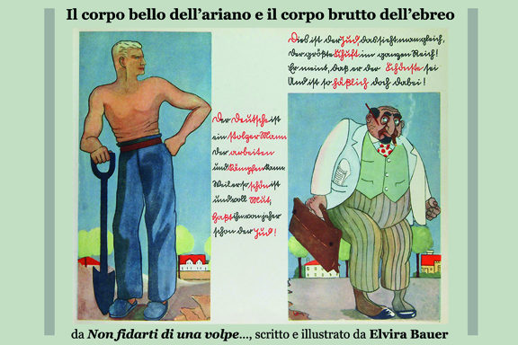
Com’è il fisico dell’ariano? Com’è quello dell’ebreo? Quale messaggio si vuole trasmettere?
L’ariano ha un fisico atletico mentre l’ebreo è grasso e fatica a rimanere dritto. In questo modo si vuole dimostrare la superiorità fisica degli ariani rispetto agli ebrei.
Com’è lo sguardo dell’ariano? Che personalità denota? Com’è lo sguardo dell’ebreo? Che personalità denota?
L’ariano guarda dritto davanti a sé dimostrando un carattere fiero e determinato. L’ebreo ha gli occhi rivolti verso l’alto, sembra intimidito, come se avesse qualcosa da nascondere.
Che lavoro svolge l’ariano? Che lavoro svolge, probabilmente, l’ebreo? In questo modo, quale messaggio si vuole trasmettere?
L’ariano lavora i campi mentre l’ebreo non svolge un lavoro manuale, probabilmente è un uomo d’affari. Il messaggio che si vuole trasmettere è che gli ebrei vivono sfruttando il lavoro dei tedeschi.

Slide 58
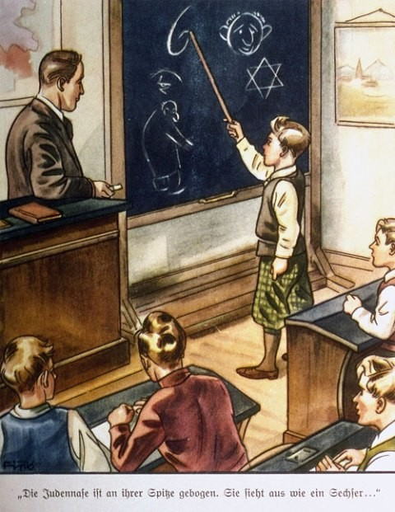
Illustrazione di un libro tedesco antisemita per bambini, Il Fungo Velenoso, pubblicato nel 1935 a Norimberga, in Germania.
Qui lo studente spiega ai suoi compagni di classe, tutti tedeschi ariani, la forma del naso ebreo: “Il naso ebreo è piegato all'apice. Sembra un sei." Nelle scuole tedesche, sei è il voto peggiore, equivalente nostro zero, e uno sarebbe il voto più alto, dieci per noi.
Secondo te, quale messaggio, riguardante gli ebrei, si vuole trasmettere con questa vignetta?
Che gli ebrei appartengono ad una razza inferiore

Slide 59
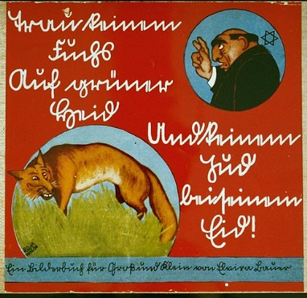
Copertina di un libro antisemita per bambini intitolato Non fidarti della volpe nel prato né del giuramento dell'Ebreo. Germania, 1936.
Paragonandoli alla volpe, quale caratteristica viene attribuita agli ebrei? Perché, di conseguenza, non ci si dovrebbe fidare di loro?
La furbizia è la caratteristica che viene attribuita agli ebrei. Non ci si deve fidare di loro perché questa loro caratteristica li porta ad imbrogliare il prossimo.

Slide 60
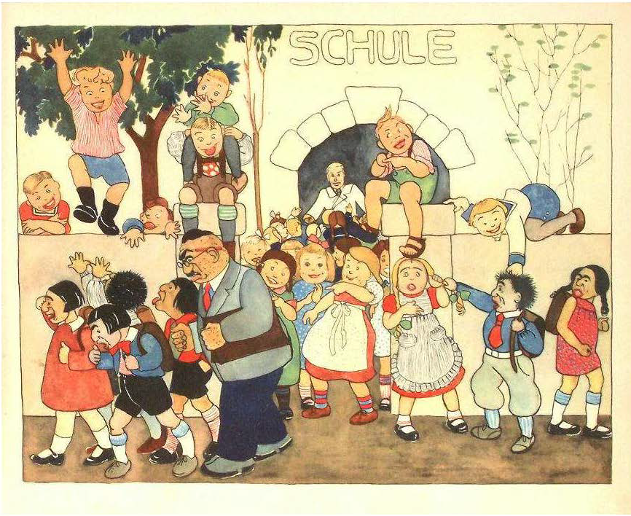
Bambini ebrei che vengono espulsi dalla scuola. Dal libro Non fidarti della volpe nel prato né del giuramento dell'Ebreo.
I bambini ebrei sono rappresentati con caratteristiche fisiche che li differenziano, in modo peggiorativo, dai loro coetanei tedeschi. Prova a descriverli.
I bambini ebrei hanno capelli scuri: i maschi arricciati, le femmine a caschetto. Hanno il naso aquilino, le labbra grosse e le sopracciglia folte.

Slide 61
Quale atteggiamento hanno i bambini ebrei?
Qualcuno si dispera e qualcuno inveisce contro i compagni tedeschi e li aggredisce.
Quale atteggiamento hanno i bambini tedeschi?
Sono felici per l’allontanamento dei compagni ebrei e li dileggiano.
Quale atteggiamento hanno i due maestri: quello ebreo e quello tedesco?
Il maestro ebreo appare mortificato mentre quello tedesco è felice.
Quale messaggio, secondo te, ha voluto trasmettere l’autore della vignetta? Evidenzia in azzurro la risposta esatta
I bambini ebrei non dovrebbero essere espulsi dalla scuola
i bambini tedeschi dovrebbe essere contenti che i loro compagni ebrei non frequentino più la loro scuola
E’ giusto che i bambini ebrei si ribellino quando vengono espulsi dalla scuola
i maestri ebrei dovrebbero poter continuare ad insegnare nelle scuole tedesche

Slide 62
L’ebreo cospiratore

Slide 63
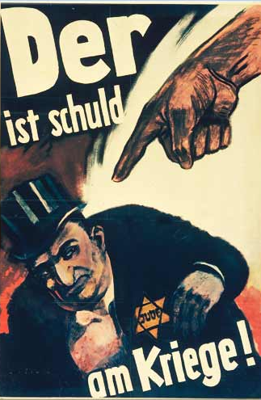
L’ebreo raffigurato nel manifesto viene accusato di aver provocato la seconda guerra mondiale. Per quale motivo? Osserva il suo abbigliamento e ciò che sta facendo con la mano destra: che lavoro farà? che interesse avrà avuto nel provocare la guerra?
Si capisce che è un banchiere dall’abbigliamento e dal fatto che sta infilando nella tasca interna della giacca un sacchetto (probabilmente di monete). L’idea che il manifesto vuole comunicare è quindi quella che ha voluto provocare la guerra per trarne un vantaggio economico.
Manifesto di propaganda del 1940. La didascalia significa: “E’ lui il colpevole della guerra!”

Slide 64
In questo manifesto, che ruolo viene attribuito agli ebrei nella guerra in corso?
Quello di tramare dietro le quinte per controllare le potenze alleate che combattono contro la Germania
Manifesto del 1942. La didascalia recita: "Dietro al Potere del Nemico, c'è l'Ebreo."

Slide 65
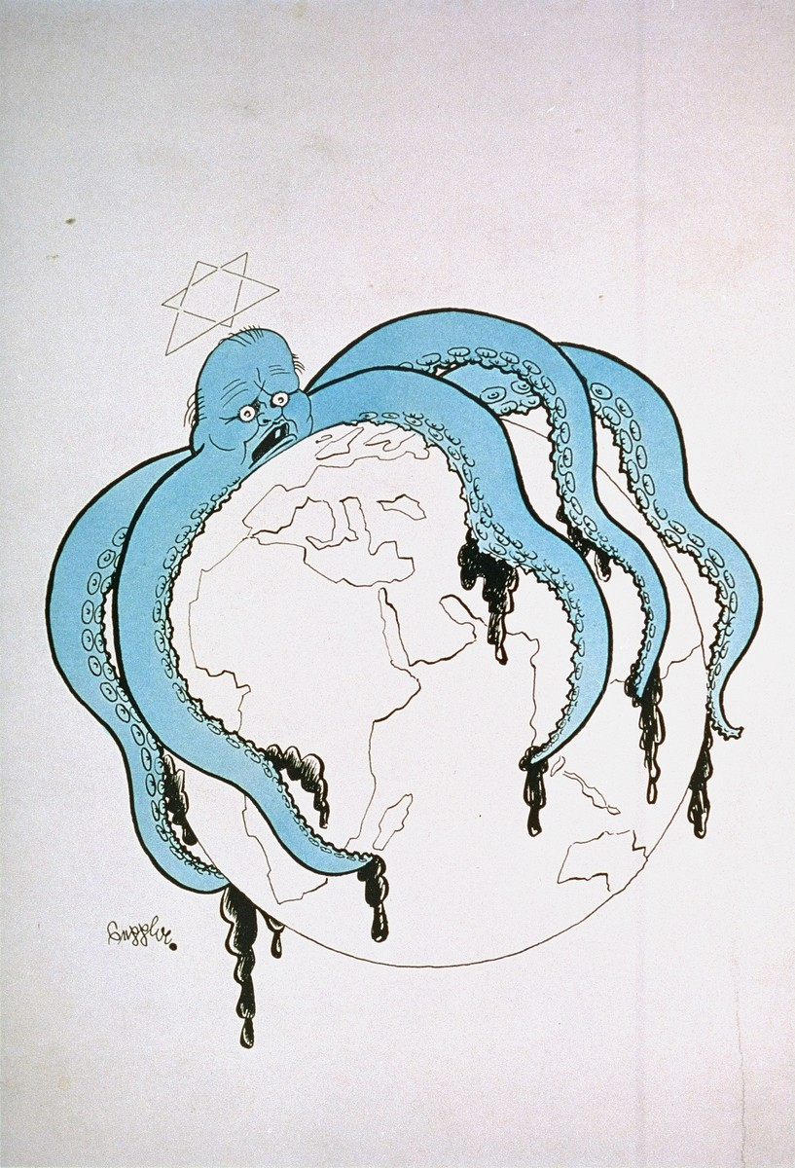
Quale accusa viene rivolta agli ebrei in questa vignetta?
Li si accusa di voler dominare il mondo
Vignetta propagandistica. Data incerta.

Slide 66
Gli ebrei sono un pericolo per la nazione tedesca

Slide 67
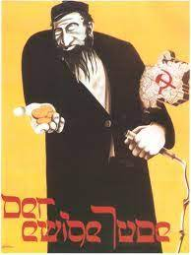
L’ebreo raffigurato nel manifesto tiene sotto il braccio una cartina della Germania con il disegno di una falce e martello (simbolo del comunismo). Che cosa si vuole comunicare in questo modo?
Che gli ebrei vogliono portare il comunismo in Germania
Nella mano destra vi sono delle monete. A quale attività, considerata tipica degli ebrei, si vuole fare riferimento?
L’usura
Nella mano sinistra si vede una frusta. Di che cosa, in questo modo, si vuole accusare gli ebrei?
Di essere degli schiavisti
Poster realizzato nell'ambito della mostra anti-semita "Der ewige Jude" (L'Ebreo Errante). Monaco, 8 novembre 1937.

Slide 68
La giusta punizione

Slide 69
Adesivi con la scritta: “Chi compra dagli ebrei è un traditore del popolo”.
Adesivo con la scritta: “Fuori gli ebrei! Gli ebrei sono la disgrazia della Germania”
Quale titolo daresti a questa sezione? Scrivilo nella slide precedente.

Slide 70
LA PROPAGANDA ANTISEMITA NELL’ ITALIA FASCISTA

Slide 71
Tra il 1936 e il 1938 si scatenò una massiccia campagna antiebraica sulla stampa italiana: gli ebrei venivano dipinti come nemici dell’Italia e del fascismo, infidi, ladri, sfruttatori. L’antisemitismo politico si intrecciò con un razzismo prettamente biologico basato sulla politica della “difesa della razza”, avviata dopo la conquista dell’impero, e con il processo di formazione dell’”uomo nuovo fascista”.
Una parte del mondo scientifico italiano appoggiò decisamente questa politica, fornendo un valido supporto a Mussolini. Il 14 luglio 1938 venne pubblicato sul “Giornale d'Italia” l'articolo Il Fascismo e i problemi della Razza, passato alla storia come Manifesto degli scienziati razzisti, firmato da dieci fra medici, biologi e antropologi italiani, in cui,tra l’altro, si afferma che “gli ebrei non appartengono alla razza italiana”.

Slide 72
Mammona iniquitatis. Il giudaismo e l’inquinamento dei costumi
Corriere della Sera 15/12/1938
E’ di questi giorni un’ordinanza del prefetto di Roma che ha fatto chiudere un’osteria del Ghetto, ritrovo di grassi buongustai divenuto caratteristico per l’ostentata inosservanza alle norme igieniche. Pare impossibile come in certuni vi fosse addirittura la mania d’incanaglirsi periodicamente in un locale tanto sordido, ove tutto aveva l’odorino dell’untume. Quel che non si sarebbe tollerato a casa propria costituiva là un dolcissimo richiamo, e la sfida al naso si traduceva in un incitamento alla gola, e non pareva disgustoso, anche se detto per celia, fare delle richieste di questo genere: “Avresti un pezzettino di quel cacio marcetto scaricatrappole?”
Il fenomeno della notorietà conquistata con la sporcizia non si spiega soltanto con l’attrattiva del casereccio che abbiamo un po’ tutti. Poiché non è detto che il casereccio debba essere sporco. Nel caso nostro predominava l’idea dell’esotico poiché certi angoli dei Ghetti, per il tipo degli abitanti, per le loro specifiche attività, per il luridume, evocano la fisionomia dei quartieri orientali. L’ebreo sa sfruttare anche questa indecenza, e non gli importa che ciò torni a suo disdoro. E’ lo stesso caso delle Histoires juives scritte da ebrei. Certi piccanti aneddoti che vi si contengono sono indubbiamente denigratori per il giudaismo. Ma il pubblico ha dimostrato di gustare assai questa gettata di sassi in piccionaia. E allora le edizioni e le nuove redazioni si sono moltiplicate, giacché più di ogni altra cosa importava fare denaro. Questo trafficare su tutto, sulla mercanzia come sulla dignità, questo infischiarsene dei rispetti umani quando si tratta di fare quattrini, han finito col dare i connotati al giudaismo. E sono talvolta i piccoli episodi che rivelano una mentalità, sotto molti riguardi, infesta […].
C’è da dubitare che molti ebrei d’oggi siano veramente sensibili al fatto religioso. Come osservavo altrove, vi è fra di loro una forte percentuale d’atei; e conviene rammentare che fu l’ateo ebreo Carlo Marx, il quale subordinava la riuscita del suo sistema all’abolizione di ogni vincolo con il trascendente. Potrebbero citarsi delle prove che dimostrano in parecchi giudei attuali la mancanza di fiducia in Dio e il palese allontanamento da quello spirito di remissività che faceva pronunciare a Job le sublimi parole: “Il Signore donò, il Signore tolse; sia benedetto il nome del Signore”.

Slide 73
Osserviamo poi che l’età contemporanea, per lo straordinario aumento delle fortune, ha segnato il più rapido evolversi della degenerazione giudaica. Tale degenerazione incide su quello che è un vanto indubbio del giudaismo, cioè l’istituzione familiare. […] E perciò i popoli si stanno accorgendo che l’interferenza giudaica riveste forme dissolvitrici, e, uno dopo l’altro, vanno prendendo le misure adatte a fronteggiarla. In ogni luogo esiste la medesima necessità di separare con assoluta intransigenza l’elemento giudaico e di ridurre a giuste proporzioni la sua partecipazione alla vita nazionale senza possibilità di ritorni offensivi, e cioè senza penetrazioni insidiose […].
Iddio ha mandato i suoi flagelli al popolo giudaico tutte le volte che lo vedeva caduto nell’indegnità. L’ultima dispersione, la cacciata definitiva dalla terra dei padri avvenne dopo il deicidio. I tempi attuali hanno visto nel giudaismo il progredire della irreligiosità (in molti casi la vera lotta contro la religione), l’inquinamento dei costumi, l’idolatria di “mammona” [Il termine ”mammona” viene usato nel Nuovo Testamento per personificare il profitto, il guadagno e la ricchezza materiale, generalmente con connotazioni negative, e cioè accumulato in maniera rapida e disonesta ed altrettanto sprecato in lussi e piaceri]. Ciò deve aver provocato il nuovo castigo materialmente inferto per legittima difesa dal braccio secolare degli Stati. Questa discriminazione e riduzione sarà, in ultima analisi, un gran bene per il giudaismo.

Slide 74
Evidenzia nel testo e riportale qui di seguito le parti che descrivono gli ebrei come:
Avidi
- Questo trafficare su tutto, sulla mercanzia come sulla dignità, questo infischiarsene dei rispetti umani quando si tratta di fare quattrini, han finito col dare i connotati al giudaismo.
- l’idolatria di “mammona”
Contro la religione
- C’è da dubitare che molti ebrei d’oggi siano veramente sensibili al fatto religioso.
- I tempi attuali hanno visto nel giudaismo il progredire della irreligiosità (in molti casi la vera lotta contro la religione),
Meritevoli di essere separati dal resto della società e privati dei diritti civili
In ogni luogo esiste la medesima necessità di separare con assoluta intransigenza l’elemento giudaico e di ridurre a giuste proporzioni la sua partecipazione alla vita nazionale senza possibilità di ritorni offensivi, e cioè senza penetrazioni insidiose
Ciò deve aver provocato il nuovo castigo materialmente inferto per legittima difesa dal braccio secolare degli Stati

Slide 75
La guerra ebraica
Rivoluzione Fascista 13/10/1941
Gli ebrei sanno che si tratta ormai del loro essere o non essere. […] Sempre nel corso di molti secoli, i Giudei sono riusciti a trarre il loro utile dalle guerre dei popoli. L’ebreo è uscito fuori come unico vincitore dalla maggior parte delle guerre svoltesi negli ultimi duemila anni. […] Il mondo ebraico mobilizzi pure le sue ultime riserve di energia: non gli servirà a nulla. […] E il giudaismo mondiale dovrà tramontare.
Basta con gli ebrei
Vent’anni 07/09/1940
Tolti gli ebrei dalla faccia della terra, scaraventati e obbligati a vivere in qualche angolo remoto del mondo isolati totalmente dalle altre razze come una vera peste bubbonica, allora, e solo allora, i rapporti fra i popoli troveranno una base e una via per una pacifica intesa.
In questi due articoli, quale accusa viene rivolta agli ebrei? Quale provvedimento bisognerebbe prendere nei loro confronti?
Si accusano gli ebrei di causare le guerre per trarne un utile. Per garantire la pace fra i popoli, bisognerebbe isolare gli ebrei dal resto del mondo.

Slide 76
La patologia circolatoria nella razza italiana e nell’ebraica
La Difesa della Razza 05/07/1939
Nell’israelita, essendoci una maggiore tendenza all’obesità è minorata la possibilità di una maggiore efficienza funzionale del cuore, perché, come sappiamo, negli ebrei si creano singolari difficoltà di circolazione… Le malattie croniche colpiscono in maniera decisamente preferenziale gli ebrei rispetto agli altri popoli.
Insomma, i soggetti di razza ebrea più di quelli di razza italiana, sono esposti ad alcune malattie; specialmente delle arterie periferiche e del ricambio.
Perché quello riportato sopra lo si può definire un articolo “razzista”?
Perché parla di una razza italiana e di una razza ebraica e sostiene che fra le due vi siano delle differenze di carattere biologico.

Slide 77
Contro le “pecorelle” dello pseudorazzismo antibiologico
La Difesa della Razza 05/06/1942
Il razzismo ha da essere cibo di tutti e per tutti, se veramente vogliamo che in Italia ci sia, e sia viva in tutti, la coscienza della razza. Il razzismo nostro deve essere quello del sangue, che scorre nelle mie vene, che io sento rifluire in me, e posso vedere , analizzare e confrontare col sangue degli altri. […] Altrimenti, finiremo per fare il gioco dei meticci e degli ebrei che, come han potuto in troppi casi cambiare nome e confondersi con noi, così potranno, ancor più facilmente e senza neppure il bisogno di pratiche laboriose e dispendiose, fingere un mutamento di spirito e dirsi più Italiani di noi, e simulare di esserlo, e riuscire a passare per tali. Non c’è che un attestato con cui si può imporre l’alto là al meticciato e all’ebraismo: l’attestato del sangue.
Perché nell’articolo si sostiene che gli italiani devono essere razzisti? Risponde con parole tue dopo aver evidenziato le parti che costituiscono la risposta.
Per impedire agli ebrei di confondersi con loro

Slide 78
Che cosa rappresentano, nelle intenzioni dell’autore, i tre visi raffigurati nella copertina?
Rappresentano la razza italica, quella ebraica e quella africana
Perché c’è una spada che divide un viso dagli altri due? Quale messaggio si vuole trasmettere?
La spada che separa i visi sta a significare che la razza italica non si deve mischiare con le altre due
Perché è stata usata, come commento dell'immagine, proprio una frase di Dante Alighieri?
Perché Dante è considerato il padre della lingua italiana
Copertina del primo numero della rivista “La difesa della razza”, anno I, n. 1, 5 agosto 1938. In alto a sinistra sotto al titolo si legge: "Sempre la confusion delle persone / principio fu del mal della cittade" (Dante-Paradiso XVI).

Slide 79
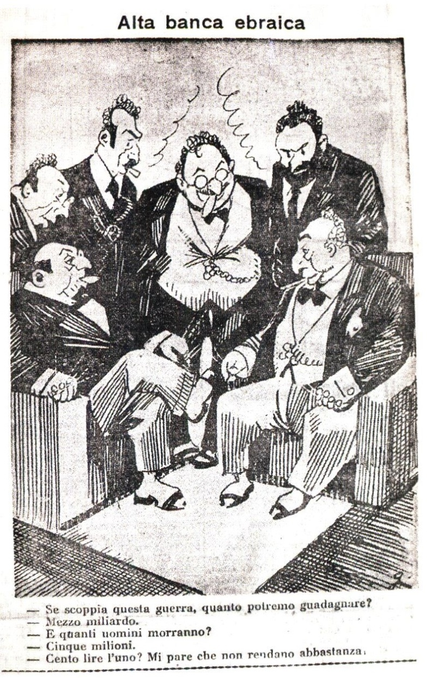
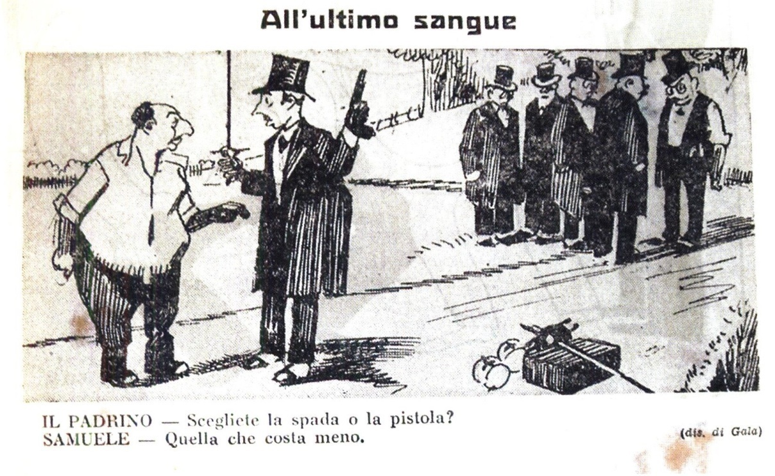
L’umorismo di queste due vignette è basato su due caratteristiche che venivano attribuite agli ebrei. Quali?
L’avidità e l’avarizia

Slide 80
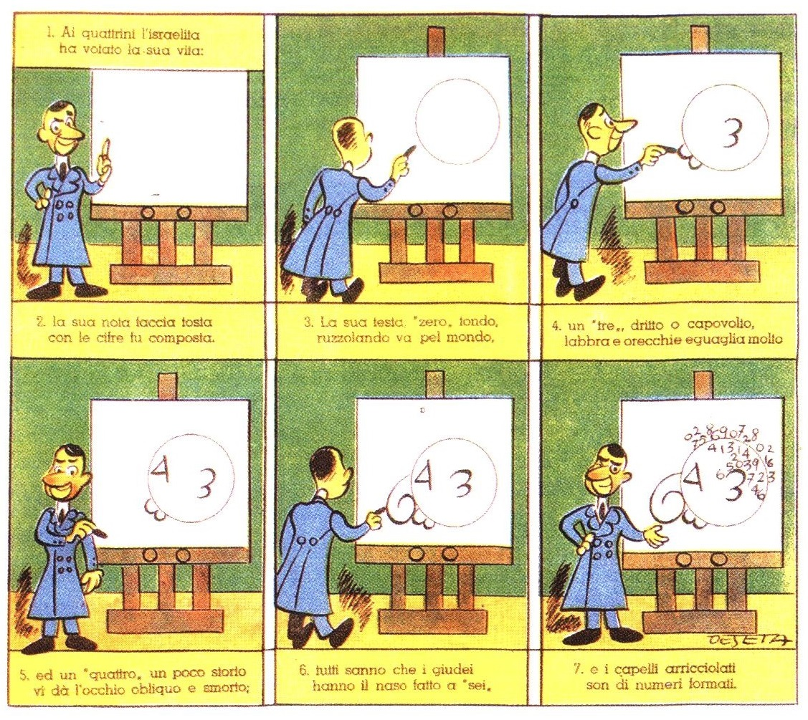
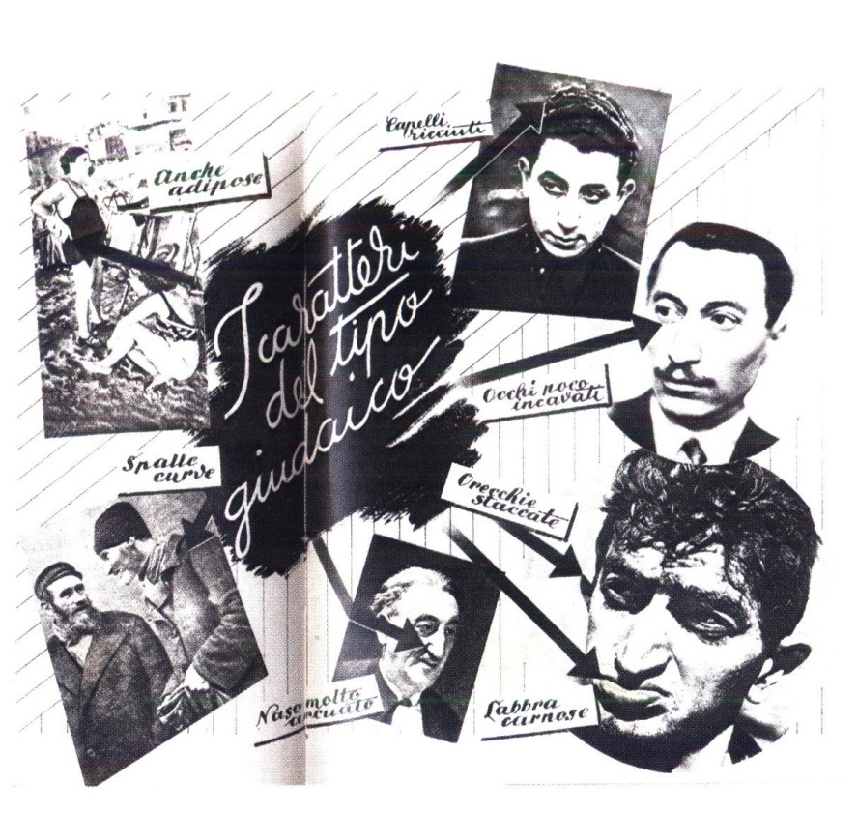
Queste due immagini testimoniano del fatto che anche il “razzismo biologico” faceva parte della propaganda antisemita del regime. Perché?
Perché agli ebrei si attribuiscono delle caratteristiche somatiche ben precise

Slide 81
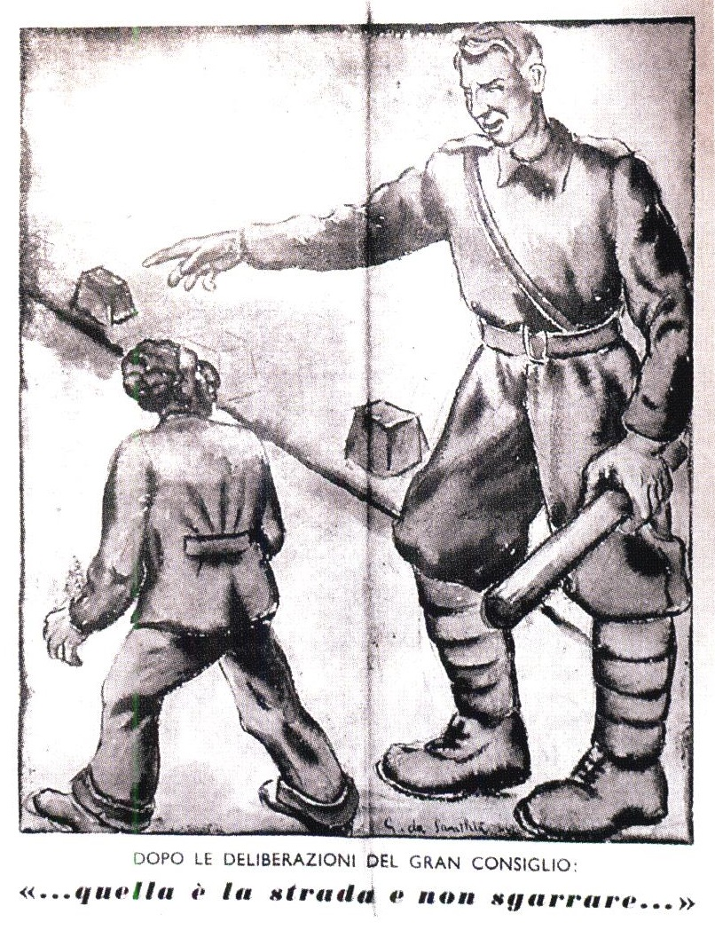
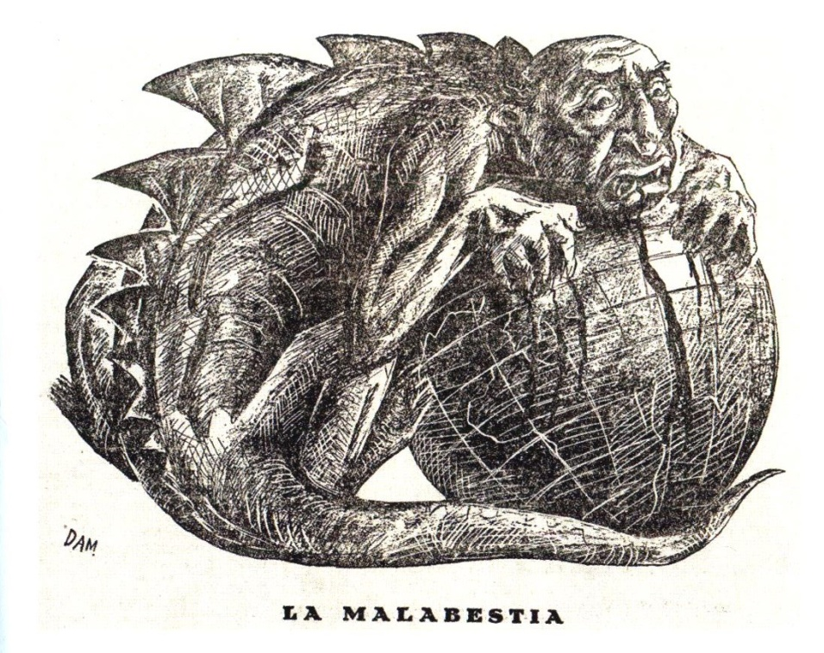
Come viene rappresentato l’ebreo nella prima vignetta? Nella seconda vignetta, come vengono giustificati i provvedimenti antiebraici presi dal governo fascista?
L’ebreo viene rappresentato come un mostro che vuole dominare il mondo. I provvedimenti antiebraici servono a tenere gli ebrei sotto controllo.

Slide 82
L’ANTISEMITISMO CONTEMPORANEO

Slide 83
Negli ultimi anni l’antisemitismo è cresciuto a livello mondiale in concomitanza coi cambiamenti epocali in corso: la crisi economica, l’incertezza, la fragilità dei sistemi di rappresentanza, la globalizzazione come minaccia identitaria.
Molte ricerche evidenziano la forte ripresa generalizzata, transnazionale ed esplicita di temi antisemiti, e la cronaca ne segnala puntualmente gli effetti.
Un europeo su due ritiene che l’antisemitismo costituisca un problema; nove ebrei su dieci ritengono che l’antisemitismo sia aumentato nel loro paese. Ma quello che è cambiato è la enorme diffusione di social media e dei linguaggi veicolati. E questa è la chiave di volta delle odierne percezioni”. Per il professore Sergio Della Pergola “le percezioni delle vittime sono le uniche che dovrebbero contare veramente quando si valuta l’entità di una offesa. Oggi le comunità ebraiche vivono quasi esclusivamente in Paesi democratici e costituzionali dove i loro diritti umani e civili sono ben tutelati. Ma vi è un peggioramento della qualità della vita privata dell’ebreo attraverso la creazione di paura, frustrazione e ansia”.
da Relazione annuale sull’antisemitismo in Italia 2022 a cura dell’Osservatorio antisemitismo della Fondazione CDEC

Slide 85
Considerando il contesto generale, esempi contemporanei di antisemitismo nella vita pubblica, nei mezzi di comunicazione, nelle scuole, al posto di lavoro e nella sfera religiosa includono (ma non si limitano a):
Incitare, sostenere o giustificare l’uccisione di ebrei o danni contro gli ebrei in nome di un’ideologia radicale o di una visione religiosa estremista.
Fare insinuazioni mendaci, disumanizzanti, demonizzanti o stereotipate degli ebrei come individui o del loro potere come collettività – per esempio, specialmente ma non esclusivamente, il mito del complotto ebraico mondiale o degli ebrei che controllano i mezzi di comunicazione, l’economia, il governo o altre istituzioni all’interno di una società.
Accusare gli ebrei come popolo responsabile di reali o immaginari crimini commessi da un singolo ebreo o un gruppo di ebrei, o persino da azioni compiute da non ebrei.
Negare il fatto, la portata, i meccanismi (per esempio le camere a gas) o l’intenzione del genocidio del popolo ebraico per mano della Germania Nazionalsocialista e dei suoi seguaci e complici durante la Seconda Guerra Mondiale (l’Olocausto).
Accusare gli ebrei come popolo o Israele come stato di essersi inventati l’Olocausto o di esagerarne i contenuti.
Accusare i cittadini ebrei di essere più fedeli a Israele o a presunte priorità degli ebrei nel mondo che agli interessi della loro nazione.
Negare agli ebrei il diritto dell’autodeterminazione, per esempio sostenendo che l’esistenza dello Stato di Israele è una espressione di razzismo.
Applicare due pesi e due misure nei confronti di Israele richiedendo un comportamento non atteso da o non richiesto a nessun altro stato democratico.
Usare simboli e immagini associati all’antisemitismo classico (per esempio l’accusa del deicidio o della calunnia del sangue) per caratterizzare Israele o gli israeliani.
Fare paragoni tra la politica israeliana contemporanea e quella dei Nazisti.
Considerare gli ebrei collettivamente responsabili per le azioni dello Stato di Israele.
da La definizione di antisemitismo dell’Alleanza internazionale per la memoria dell’Olocausto

Slide 86
Inserisci, nelle slide poste sotto ciascun titolo, le immagini e i documenti scritti che possono essere presi come esempio (le immagini e i documenti scritti da inserire li trovi nell’archivio).

Slide 87
Accusare gli ebrei di controllare i mezzi di comunicazione, l’economia, il governo o altre istituzioni all’interno di una società e di complottare per arrivare a dominare il mondo

Slide 88
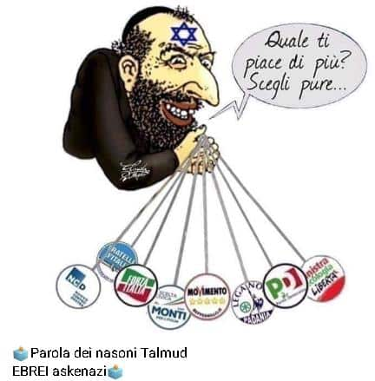

Slide 89
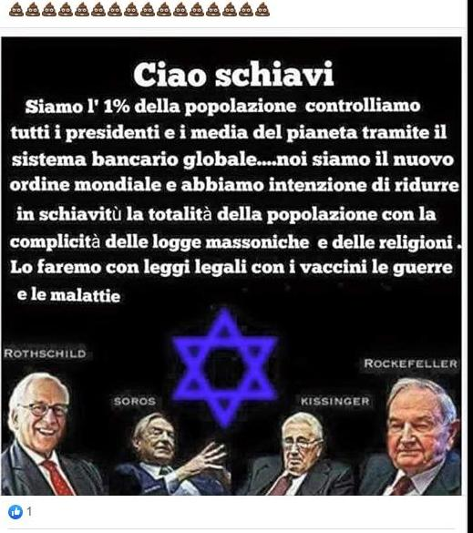

Slide 90
Paragonare lo Stato di Israele a quello nazista e ritenere gli ebrei collettivamente responsabili delle azioni compiute da esso

Slide 91
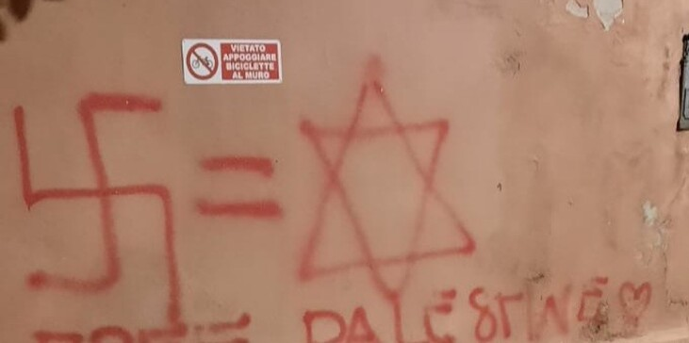
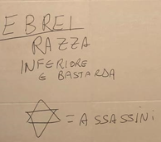
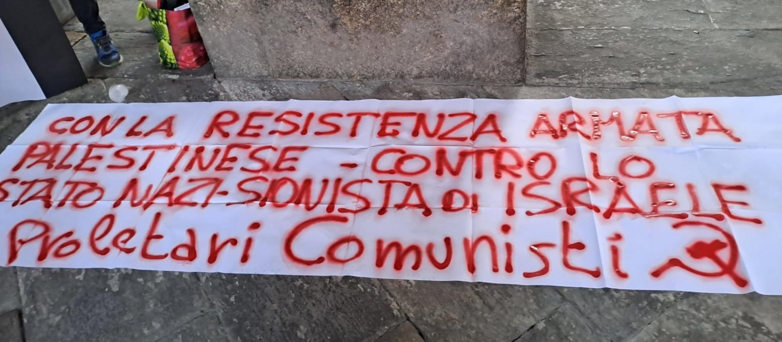

Slide 92
Incitare all’odio contro gli ebrei e giustificare la loro uccisione

Slide 93
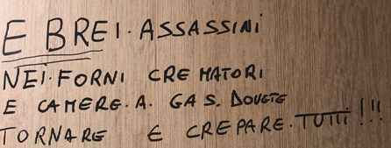
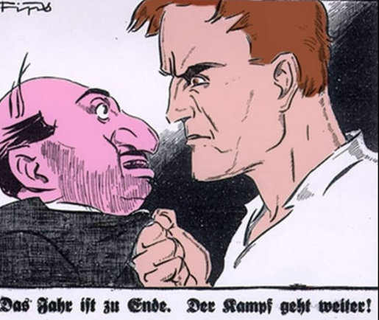
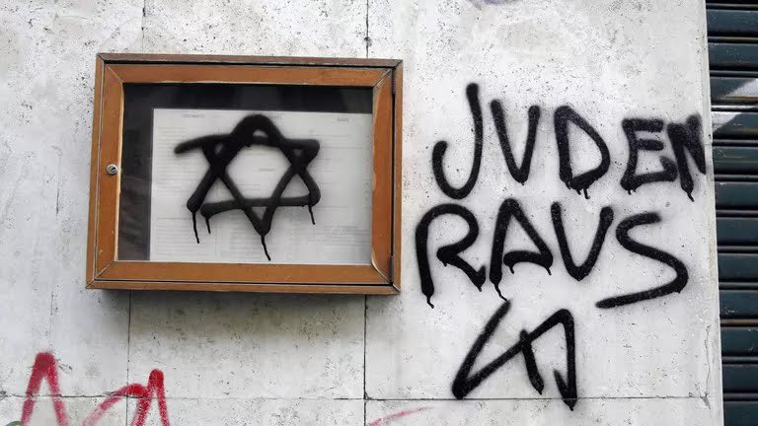
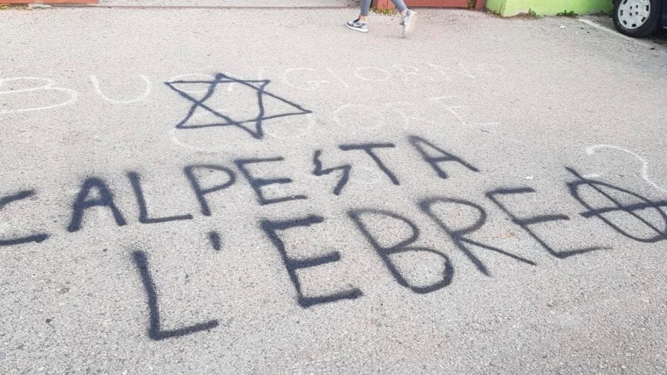
“Gli ebrei sono esseri malefici e su di loro si deve posare uno sguardo di odio”

Slide 94
Utilizzare la parola “ebreo” come insulto

Slide 95
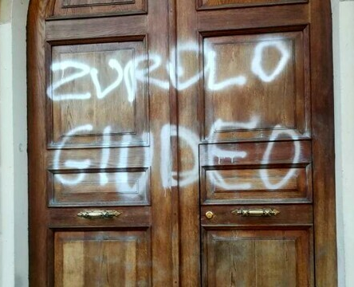
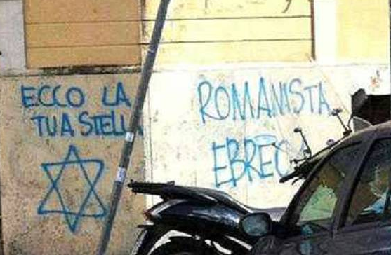
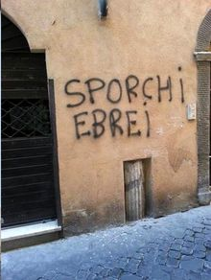
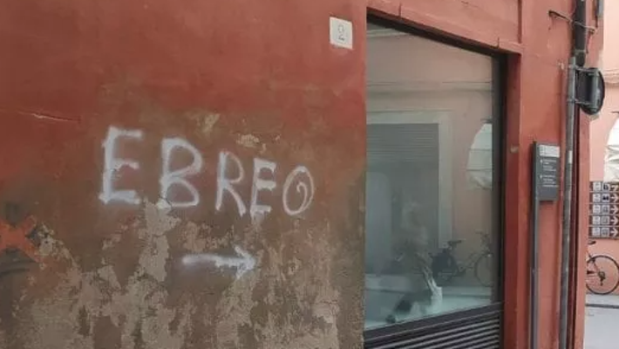

Slide 96
Accusare gli ebrei come popolo o Israele come Stato di essersi inventati l’Olocausto o di esagerarne i contenuti.

Slide 97
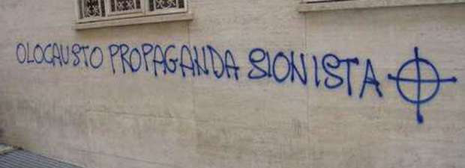
«Lo sappiamo tutti, su..ha scritto “Se questo è un uomo”. E’ il suo “reportage” da Auschwitz, quindi roba di prima mano, di uno che c’è stato, li’, che ha visto con i suoi occhi…un testimone di prim’ordine…tanto che il suo libèrcolo lo hanno fatto diventare praticamente un libro di testo per le scuole di ogni ordine e grado, in Italia…ma…quanti lo hanno letto veramente? Eh, si, dico io…perché se la gente leggesse veramente le cose, invece che farsele sempre spiegare prima da un Ebreo….la gente dicevo..saprebbe che il buon Primo, che stette ad Auschwitz per diciotto mesi, giracchiando liberamente ovunque, in compagnia del suo medico personale….li avrebbe pur visti i “treni” che portavano “milioni di persone” alle “camere a gas”..no? Ma avrebbe visto anche le camere a gas e le montagne e montagne di cadaveri pronti per i forni…non credete? E invece no! Niente di tutto questo…diciotto mesi ad Auschwitz e lui non ha mai visto la camera a gas..monti di morti..puzzo di carne bruciata (si parla di milioni e milioni di cadaveri bruciati in tre fornetti)..niente! Lui nomina le camere a gas solo una volta e solo per aver sentito il racconto di un prigioniero russo in transito ad Auschwitz che riportò che si diceva in giro che “da qualche parte” funzionavano anche delle camere a gas. Tutto qui…finito il racconto da Auschwitz di Primo Levi…..ecco allora..ecco un altro piccolo tassello per far rendere conto il volgo di come, addirittura maldestramente, gli Ebrei abbiano costruito la Religione Olocaustica….».
Ezio P. polemista antisemita su Facebook

Slide 98
Accusare gli ebrei di essere responsabili della diffusione del Covid-19

Slide 99
